Slide 1
Ocean Wave Estimation from sparse LiDAR points
May 13, 2026
Sae Yong Park ¹, Shin Hyung Rhee ¹
Seoul National Univ., Seoul, Korea

Slide 2
Contents
1. Introduction & Motivation
2. Related work
3. Method
4. Experiments & Mechanism
5. Limitations & Research plan

Slide 3
Contents
1. Introduction & Motivation
2. Related work
3. Method
4. Experiments & Mechanism
5. Limitations & Research plan

Slide 4
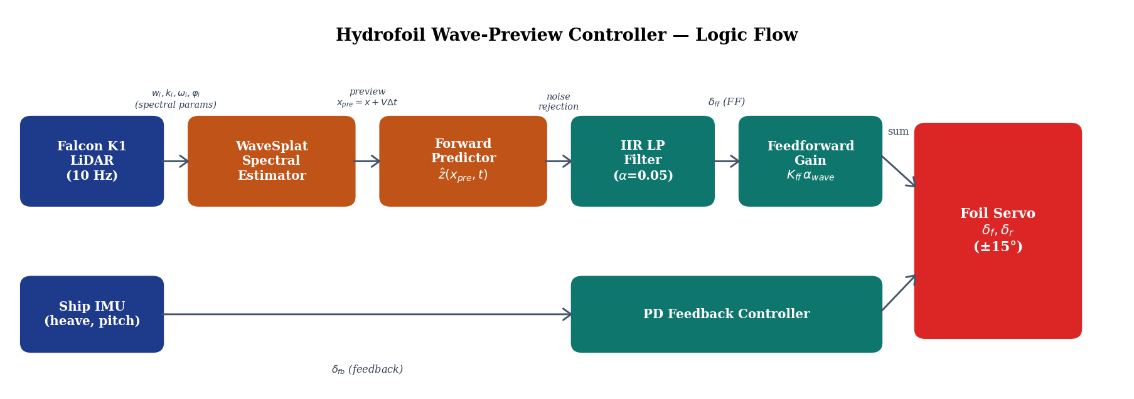
1. Introduction & Motivation
파 추정의 한계
  통계적 추정으로는 유의파고, 주기 정도만 제공
    평균적 파 환경은 알 수 있지만, 언제 어디서 파가 오는지 미지수
    선박 설계에는 충분하나 실시간 제어 목적으로는 부족
  따라서 본 연구에서는 하기와 같은 연구를 수행
    Phase resolved estimation: η(x, y, t) – 각 파도의 위치·시점을 추정
    BF4 sea state가 아닌 특정 위치 특정 시간 후 어떤 파와 같은 구체적 정보 추정
연구 결과를 이용한 응용
  Hydrofoil 선박의 제어
Notes:
*파 추정의 한계 — 통계 vs phase-resolved*
기존 산업 표준은 *통계적 추정* — *H_s (유의파고, 상위 1/3 파도의 평균 높이)*, *T_p (첨두주기, 가장 dominant 한 파도의 주기)* 만 제공. 선박 설계 (30년 평균 환경) 에는 충분하지만 *실시간 제어 (지금 어디에 어떤 파도?)* 에는 부족.
그래서 본 연구는 *phase-resolved estimation* — *파도장 η(x, y, t) 직접 추정* — 을 목표로. BF4 sea state 라는 평균이 아니라 *30초 후 선수 100m 앞에 0.8m 파도가 옴* 같은 구체 정보예요. (BF = Beaufort scale, 풍속 기반 sea state 등급)
*응용 — Hydrofoil 선박 제어*
화면 다이어그램이 응용 구조입니다. *Falcon K1 LiDAR (10 Hz)* → *WaveSplat* (우리 알고리즘, spectral params 출력) → *Forward Predictor* (미래 파도 예측) → *IIR LP Filter (Infinite Impulse Response Low-Pass, 저역통과 필터)* → *Feedforward Gain* → *Foil Servo*. 동시에 *IMU (Inertial Measurement Unit, 관성 측정 장치)* 의 heave/pitch 가 *PD (Proportional-Derivative) Feedback* 으로 합쳐짐.
*핵심 — WaveSplat 이 미래 파도 정보를 미리 (preview) 제공* 함으로써 *파도 부딪히기 전에 fin 미리 조절* 가능. Feedback 만으로는 부족.
[Q&A]
Q. 통계 추정이 부족하면 안전 마진을 늘리면 되지 않나?
A. 설계는 그렇지만 *실시간 제어* 는 *언제 큰 파도가 올지 모르면* fin 을 항상 최대 두거나 느리게 반응해야 해서 성능 손실.
Q. Phase-resolved 와 spectral 의 차이?
A. Spectral 은 H_s, T_p 같은 *통계량*, phase-resolved 는 *η(x,y,t) 전체*. 후자가 더 상세하지만 추정이 어려움.

Slide 5
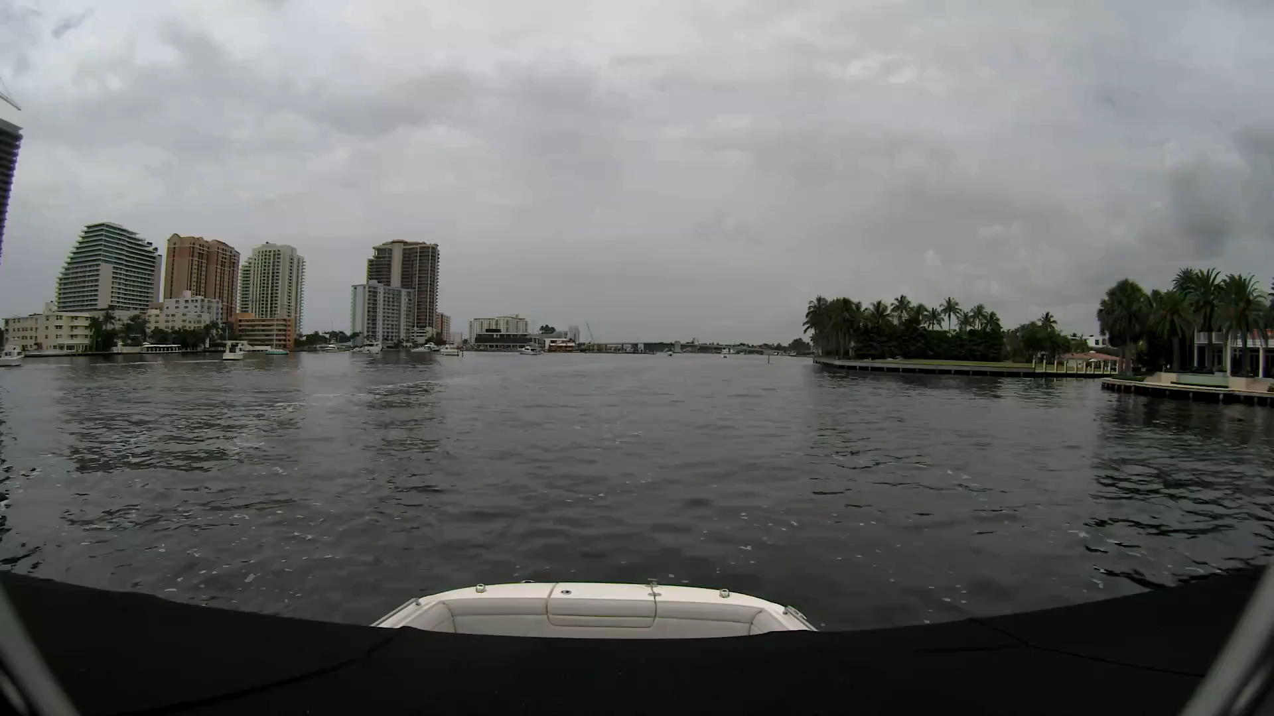
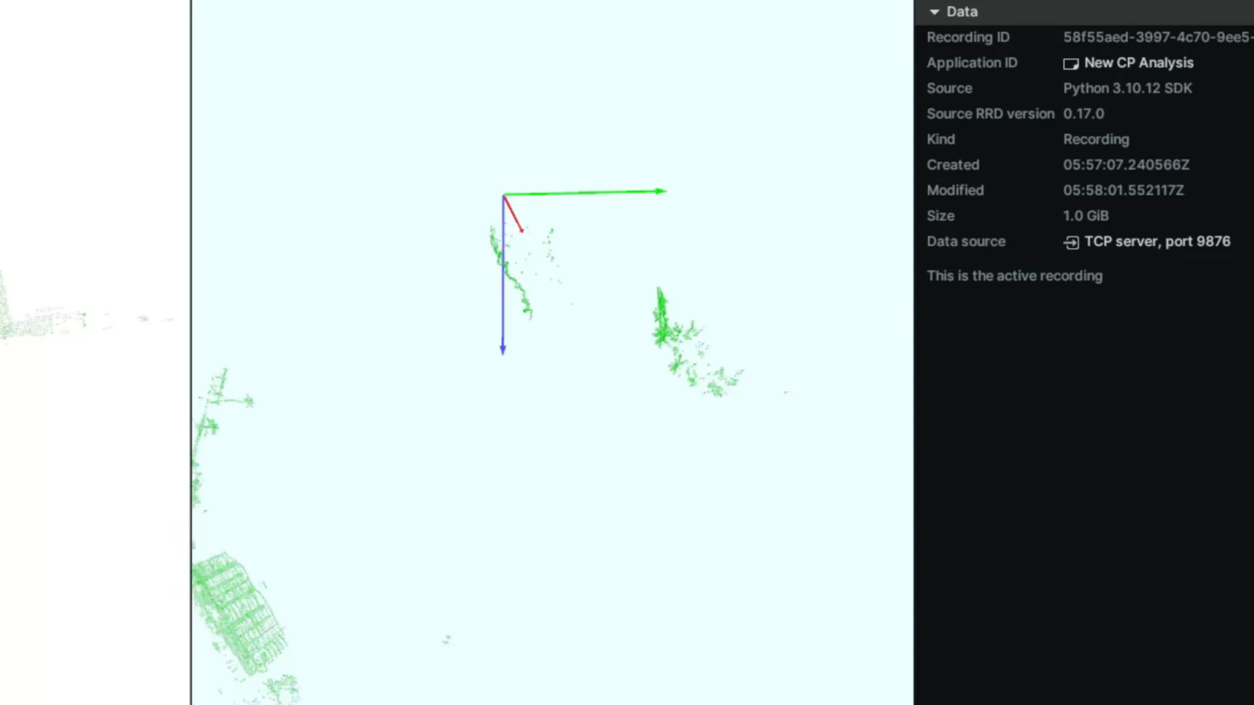
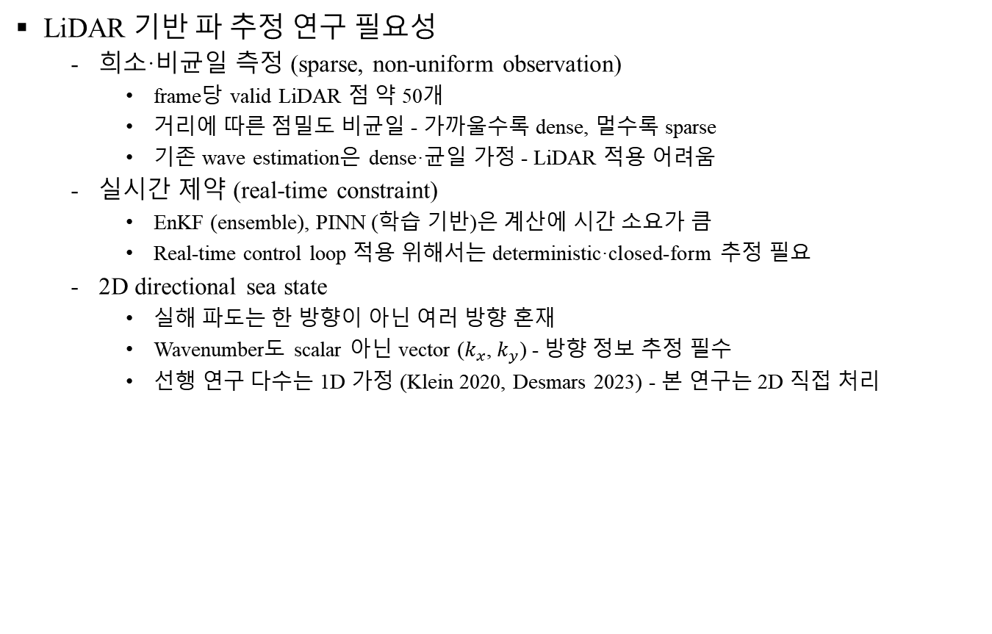
1. Introduction & Motivation
LiDAR 기반 파 추정 연구 필요성
  희소·비균일 측정 (sparse, non-uniform observation)
    frame당 valid LiDAR 점 약 50개
    거리에 따른 점밀도 비균일 - 가까울수록 dense, 멀수록 sparse
    기존 wave estimation은 dense·균일 가정 - LiDAR 적용 어려움
  실시간 제약 (real-time constraint)
    EnKF (ensemble), PINN (학습 기반)은 계산에 시간 소요가 큼
    Real-time control loop 적용 위해서는 deterministic·closed-form 추정 필요
  2D directional sea state
    실해 파도는 한 방향이 아닌 여러 방향 혼재
    Wavenumber도 scalar 아닌 vector ($k_{x}$, $k_{y}$) - 방향 정보 추정 필수
    선행 연구 다수는 1D 가정 (Klein 2020, Desmars 2023) - 본 연구는 2D 직접 처리
Notes:
이 연구가 *어려운 이유 3가지*:
*① 측정 데이터 부족 (sparse, non-uniform)* — LiDAR 76,000 ray 발사 후 *valid 점 frame 당 ~50개* 만 살아남음. 이유: *raydrop* (매끄러운 수면은 빛이 다른 방향으로 반사) + *shadowing* (앞 파도가 뒤를 가림). 게다가 거리에 따라 점밀도 비균일. 기존 방법은 *촘촘하고 균일한 측정 가정* — LiDAR 직접 적용 어려움.
*② 실시간 제약* — 제어 루프 10 Hz → frame 당 *100 ms 이내* 필요. 기존 방법은 못 만족:
- *EnKF (Ensemble Kalman Filter, 앙상블 칼만 필터)* — 50–300 시뮬레이션 다발, 수백 ms 이상
- *PINN (Physics-Informed Neural Network, 물리 정보 신경망)* — instance 마다 30분 학습
확률 샘플링 없이 수식으로 한 번에 추정이 필요.
*③ 2D directional sea* — 실해는 *wind sea (짧고 빠름) + swell (긴 너울)* 가 *여러 방향* 에서 혼재. *Wavenumber k 도 vector (k_x, k_y)*. 선행 연구는 대부분 1D 가정 (Klein 2020, Desmars 2023), 본 연구는 *2D 직접 처리*.
[Q&A]
Q. 50개 점으로 정말 파도 복원 가능?
A. 한 frame 만으론 부족. *Multi-frame 누적 (10 frame × 50 = 500 점) + temporal coherence (시간 일관성)* 로 보완. Method 의 Init 슬라이드에서 설명.
Q. Wavenumber 가 정확히 뭔가?
A. *공간 주파수* — k = 2π/λ. λ=10m 면 k=0.63 rad/m. *큰 k = 짧은 파*, *작은 k = 긴 파*.

Slide 6
Contents
1. Introduction & Motivation
2. Related work
3. Method
4. Experiments & Mechanism
5. Limitations & Research plan

Slide 7
2. Related work
선행 연구 5가지 접근법
  격자 기반 최적화
    Desmars 2018, 2020, 2023
    Pre-defined wavenumber grid 위 variational 최적화
    한계: on-grid (격자 사이 wavenumber 표현 불가), 대부분 1D
  앙상블 칼만 필터
    Wang & Pan 2021/22 - EnKF + HOS 비선형 wave
    Feng Wang 2025 - ETKF + fuzzy R + Delaunay
    Yan 2025 - VOF-EnKF + Navier-Stokes (wave breaking)
    한계: 50–300 ensemble × 수백 ms 이상 → real-time 불가, 대부분 1D
  지도학습 신경망
    Ehlers 2023 - Fourier Neural Operator (FNO)
    Inference 1.9 ms (학습 후), HOS 합성 데이터 3120 sample 학습 필요
    한계: distribution shift, 1D, black-box
  물리 기반 비지도 NN
    Ehlers 2025 - PFT-PINN
    학습 데이터 0개로 비선형 처리, hard-constraint trick
    한계: instance 마다 ~30 분 학습, 1D + t, buoy only
  연속 파라미터 추정 (본 연구)
    WaveSplat — 격자 없이 N개 plane wave 파라미터 직접 추정
    < 100 ms inference + 2D directional + LiDAR raydrop sensor model
    한계: linear superposition (LWT), ε < 0.07 영역에서만 신뢰
Notes:
*13편 prior art 의 5가지 접근법*
*① 격자 기반 최적화* — Desmars 2018, 2020, 2023. 공간 격자 + pre-defined wavenumber grid 위 *variational optimization (변분 최적화)*. 한계: *격자 사이 wavenumber 표현 불가*, 대부분 1D.
*② 앙상블 칼만 필터 (EnKF)* — Wang & Pan 2021/22, Feng Wang 2025, Yan 2025. *50–300 시뮬레이션 동시 실행 + 베이지안 update*. 세부:
- *HOS (Higher-Order Spectral method, Dommermuth & Yue 1987)* — 비선형 wave evolution
- *ETKF (Ensemble Transform Kalman Filter) + fuzzy R + Delaunay 보간*
- *VOF-EnKF (Volume of Fluid + EnKF) + Navier-Stokes* — wave breaking 처리
한계: *수백 ms 이상* — real-time 불가, 대부분 1D.
*③ 지도학습 신경망* — Ehlers 2023 의 *FNO (Fourier Neural Operator, 푸리에 신경 연산자)*. 학습 후 1.9 ms 빠름. 한계: *HOS 3120 sample 학습 필요*, *distribution shift (학습/실제 분포 차이)*, 1D, black-box.
*④ 물리 기반 비지도 NN* — Ehlers 2025 의 *PFT-PINN (Physics-inspired Fourier Transform PINN)*. 학습 데이터 0개. 한계: *instance 마다 30분 학습*, 1D + t, *buoy (부표) only*.
*⑤ 본 연구 — 연속 파라미터 추정 (off-grid)* — WaveSplat. 격자 없이 N 개 plane wave 파라미터 직접 추정. *<100 ms + 2D directional + LiDAR raydrop* — *4 조건 동시 만족 첫 사례*. 한계: *LWT (Linear Wave Theory, 선형 파도 이론) 가정*, *ε < 0.07 까지만 신뢰* (ε = steepness, 한계 슬라이드에서 자세히).
ε = H_s / λ_p (유의파고 ÷ peak 파장) — 파도의 가파름 (진폭 대비 파장 비율) 지표로, ε < 0.07 까지는 LWT 신뢰 가능, ε ~ 0.142 에서 wave breaking 발생
EnKF 는 관측에 noise 를 더해 ensemble 을 stochastic update, ETKF 는 transformation matrix 로 deterministic update — ETKF 가 sampling error 없고 더 robust 해서 최근 선호 (Feng Wang 2025 도 ETKF 채택)
[Q&A]
Q. HOS 가 뭔가?
A. *Higher-Order Spectral method* — LWT 가 사인파 합이라면 HOS 는 *Stokes 4차까지 비선형 항* 포함. 정확하지만 비쌈.
Q. 본 연구도 ε < 0.07 한계가 있는데?
A. 맞습니다. BF6+ 거친 sea 는 비선형 효과 커서 LWT 깨짐. *Stokes 2차 보정* 으로 범위 확장이 향후 과제.

Slide 8
2. Related work
EnKF 기반 wave estimation
  Wang & Pan group (Yulin Pan, U.Michigan)
    2021: EnKF + HOS 첫 결합
    2022: IEnKF-HOS-C - current 동시 추정
    Sensor: X-band radar, Data: synthetic + 실측 shipborne radar
  Feng Wang et al. (Harbin Engineering Univ., China)
    2025: ETKF + fuzzy R + Delaunay 보간
    Ne=300, 80×60 grid, dx≈3 m
    Sensor: Stereo camera (WASS), Data: 실측 (Acqua Alta 해양 플랫폼 + 자체 2024)
    본 baseline 의 직접 prior art (GitHub 공개)
  본 연구의 baseline 재현
    알고리즘만 재현 - Ne=300, 80×60 격자, fuzzy R, Delaunay 보간 동일
    입력 sensor 는 본 연구 simulator(LiDAR)로 통일 (원논문은 stereo camera)
    Forecast model 도 HOS 대신 linear dispersion 으로 통일
  공통 한계
    격자 해상도 한계 - 격자 밖 wavenumber 표현 불가 (~0.25 nRMSE floor)
    Ensemble cost 632 ms/frame - real-time control loop 불가
Notes:
*EnKF 기반 wave estimation 의 두 독립 그룹* — 특히 *우리 baseline 인 Feng Wang 2025 가 누구인지* 명확히 하기 위해.
*그룹 1 — Wang & Pan (Yulin Pan, U.Michigan)*
- 2021: *EnKF + HOS 의 첫 결합* — 분야의 foundational paper (JFM = Journal of Fluid Mechanics)
- 2022: IEnKF-HOS-C — wave + ocean current 동시 추정
- Sensor: X-band radar
*그룹 2 — Feng Wang et al. (Harbin Engineering Univ., 중국)*
- 2025: *ETKF + fuzzy R + Delaunay 보간*
- 설정: Ne (ensemble size) = 300, 80×60 격자, dx ≈ 3m
- Sensor: Stereo camera + *WASS (Wave Acquisition Stereo System, 이태리)*
- *우리 baseline 의 직접 prior art* — GitHub 공개
*본 연구의 baseline 재현 — 공정 비교를 위한 통일*
- 알고리즘 그대로 (Ne=300, 80×60, fuzzy R, Delaunay)
- 입력 sensor 통일 — *둘 다 LiDAR sim* (Wang 원논문은 stereo camera)
- Forecast model 통일 — HOS 대신 *linear dispersion* (WaveSplat 과 동일)
*EnKF 류의 공통 한계*
- *격자 해상도* — 격자 밖 wavenumber 표현 불가 (~0.25 nRMSE floor)
- *Ensemble cost 632 ms/frame* — real-time control loop 불가 (100 ms 필요한데)
- 대부분 1D
[Q&A]
Q. 두 그룹의 차이는?
A. Pan group 은 *forecast model (HOS) 개선* 중점, Feng Wang 은 *측정 시스템 (stereo camera + Delaunay) 통합* 중점. 우리는 *Feng Wang 의 공개 code* 를 baseline 으로 채택.
Q. Stereo camera vs LiDAR 차이로 성능 비교가 안 공정한 거 아닌가?
A. 그래서 *둘 다 LiDAR sim 으로 통일*. *알고리즘 자체의 차이만* 비교한 결과.

Slide 9
2. Related work
요구사항 | 본 연구 | PFT-PINN | VOF-EnKF | Wang2025 | FNO | Desmars
실시간 제어 응용 (<100 ms) | ✓ | ✗ | ✗ | ✗ | ✓ | ✗
2D 방향성 추정 | ✓ | ✗ | ✗ | ✗ | ✗ | ✗
파도 파쇄 처리 | ✗ | ✗ | ✓ | ✗ | ✗ | ✗
유속장 추정 | ✗ | ✓ | ✓ | ✗ | ✗ | 일부
학습 데이터 불필요 | ✓ | ✓ | ✓ | ✓ | ✗ | ✓
희소 LiDAR 모델 | ✓ | ✗ | ✗ | ✗ | ✗ | 일부
Notes:
*본 연구의 정확한 위치* — 6 응용 요구사항 × 5 baseline 매트릭스. 노란색 열이 WaveSplat.
*6 요구사항*:
- *실시간 (<100 ms)* — WaveSplat ✓, FNO ✓ (학습 후), 나머지 X
- *2D 방향성* — WaveSplat *유일 ✓*
- *파도 파쇄* — VOF-EnKF 만 ✓
- *유속장 (current)* — PFT-PINN, VOF-EnKF 만 ✓
- *학습 데이터 불필요* — WaveSplat ✓, EnKF 계열 모두 ✓
- *희소 LiDAR 모델* — WaveSplat *유일 ✓*
*핵심 관찰*
- *어떤 방법도 모든 ✓ 못 받음* — 각자 다른 tradeoff
- 본 연구는 *real-time + 2D + 학습 불필요 + 희소 LiDAR — 4 조건 동시 만족 유일*
- 두 영역으로 나누면 — *real-time control 영역 (WaveSplat, FNO)* vs *design-time analysis 영역 (VOF-EnKF, PFT-PINN)*. *경쟁 아닌 보완 관계*
정직한 한계 — 파도 파쇄·유속장은 본 연구 *scope 밖*.
[Q&A]
Q. 유속장 추정 안 하면 활용성 떨어지는 거 아닌가?
A. 우리 응용 (hydrofoil 제어) 는 *파도 정보만으로 충분*. 유속장은 *별도 응용* — 본 연구는 *제어 응용에 특화*.
Q. 거친 sea 못 다루면 한계 아닌가?
A. *Hydrofoil 운용은 BF4-BF5 가 일반적* — 우리 신뢰 범위와 매칭 잘 맞음.

Slide 10
Contents
1. Introduction & Motivation
2. Related work
3. Method
4. Experiments & Mechanism
5. Limitations & Research plan

Slide 11
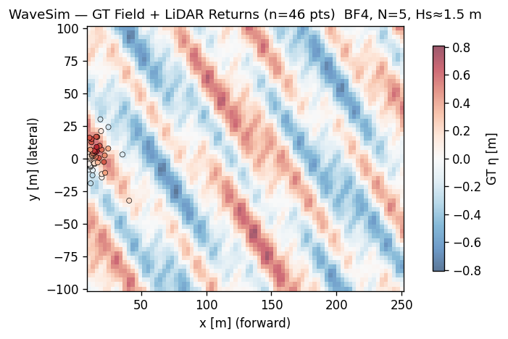
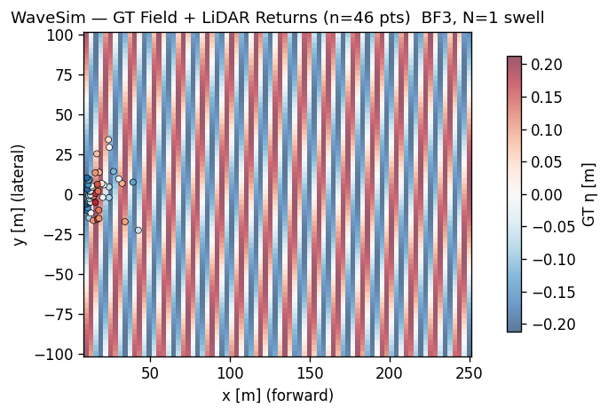
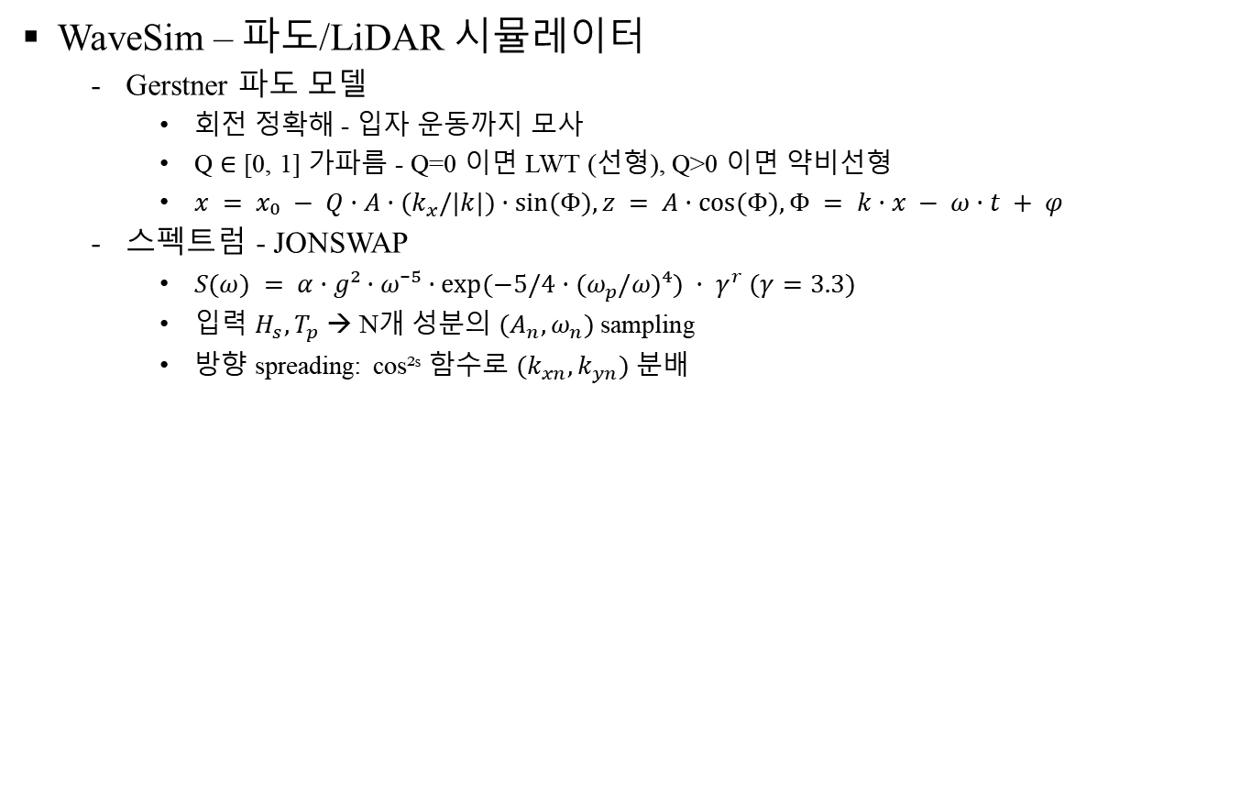
3. Method
WaveSim – 파도/LiDAR 시뮬레이터
  Gerstner 파도 모델
    회전 정확해 - 입자 운동까지 모사
    Q ∈ [0, 1] 가파름 - Q=0 이면 LWT (선형), Q>0 이면 약비선형
    $x = x₀ − Q·A·(k_{x}/|k|)·sin⁡(Φ), z = A·cos⁡(Φ), Φ = k·x − ω·t + φ$
  스펙트럼 - JONSWAP
    $S(ω) = α·g²·ω⁻⁵·exp⁡(−5/4·(ω_{p}/ω)⁴) · γ^{r} (γ=3.3)$
    입력 $H_{s}, T_{p}$ → N개 성분의 $(A_{n}, ω_{n})$ sampling
    방향 spreading: cos²ˢ 함수로 $(k_{xn}, k_{yn})$ 분배
Notes:
WaveSim 시뮬레이터는 *JONSWAP 스펙트럼* 과 *Gerstner 파도 모델* 을 결합해 GT 파도장 을 만듭니다. *두 모델의 역할이 분리* 되어 있어요.
즉 *JONSWAP 이 성분 만들고, Gerstner 가 매 frame 표면 계산*.
*JONSWAP — 성분 sampling 담당 (episode 시작 시 한 번)*
- 입력: H_s, T_p, N (성분 수)
- 출력: N 개 wave 성분 (A_n, ω_n, k_n, φ_n)
*N 은 episode 마다 가변* — dataset 에 N=1, 2, 5, 15, 20, 30 → *complexity scale 별 알고리즘 평가*.
*Gerstner — 매 time step 표면 계산 담당*
- Tessendorf (2001) 의 그래픽스 표준. *입자의 원/타원 궤적 운동* 까지 모사 (LWT 는 수면 변위만)
- JONSWAP 이 만든 N 개 성분을 받아 *N 개 Gerstner wave 중첩* 으로 η(x, y, t) 평가
- *Q (steepness)* — Q=0 이면 LWT, Q>0 이면 약비선형
- *Q 는 동적 결정* — 큰 wave 에는 작게, 작은 wave 에는 크게
*두 모델 결합 흐름*
┌─ Episode 시작 ────────────────┐
│ JONSWAP → N 개 성분 sampling │ ← 한 번만
│ (A, ω, k, Q, φ 고정) │
└────────┬──────────────────────┘
↓
┌─ 매 time step ────────────────┐
│ Gerstner(components, x, y, t) │ ← 매 frame
│ → η_GT(x, y, t) │
└────────────────────────────────┘
*Sampling 6단계*
*① 주파수 격자 분할*
- 범위 *[0.5·ω_p, 3·ω_p]* 를 N 개 bin 으로 균등 분할
- *왜 이 범위?* — peak 양옆 약 ±1.5 옥타브. 너무 긴 swell (사실상 정상상태) 과 너무 짧은 capillary wave (LiDAR 해상도 밖) 제외
- bin center 가 ω_n. *N=1 이면 1 bin → ω = 1.75·ω_p* 한 점
*② Spectrum 평가*
- 각 ω_n 에서 S(ω_n) 계산 (Goda 1988 형식 — 표준 JONSWAP 과 수학적 동등, 정규화 단순)
*③ Variance → Amplitude*
- A_n = √(2 · S(ω_n) · Δω_n)
- 이산 bin 의 variance 를 sine wave 진폭으로 변환
*④ H_s 정규화*
- sampling 후 *H_s 점검: 4·√(Σ A²/2)*
- 입력 H_s 와 차이 있으면 모든 A_n 일괄 scale
- *이산화 numerical error 보정* (연속 적분 ≠ 이산 합)
*⑤ Wavenumber 역풀이*
- 각 ω_n 에서 *분산관계* ω = √(g·k·tanh(k·d)) 로 k_n 결정
- *closed-form 역풀이 불가능* → *Newton-Raphson 수치 역풀이*
- 얕은 물 보정 포함 (default depth = 50 m)
*⑥ 방향 + 위상*
- 방향 θ_n: *Gaussian* (mean 0°, std 30°) → (k_xn, k_yn) = |k_n|·(cos, sin)
- 위상 φ_n: [0, 2π] uniform
- 마지막으로 *Gerstner Q 부여* — 성분별 + 전역 제약 (breaking 방지)
*화면 그림* — 좌측 BF4 H_s ≈ 1.5m, N=5 복잡 pattern. 우측 BF3 N=1 단순 swell. *흰색 원이 LiDAR 점*.
[Q&A]
Q. N=1 이면 wave 가 어떻게 1개만?
A. JONSWAP 의 주파수 bin 을 *1개로 설정* → 단일 ω 한 점 sampling. *Peak 보다 약간 짧은 wave 1개* (정확히 ω = 1.75·ω_p). N 은 복잡도 평가용 인자.
Q. Gerstner 가 비선형이면 WaveSplat 의 LWT 가정과 모델 mismatch 아닌가?
A. 맞습니다. *데이터 생성은 Gerstner (약비선형), 추정 모델은 LWT* — 약간의 mismatch. ε < 0.07 신뢰 범위 이유 중 하나.
Q. 방향 분산을 Gaussian (cos²ˢ 아님) 으로 한 이유?
A. *구현 단순성* — numpy `rng.normal` 한 줄. std 30° 가 cos²ˢ s≈4 와 유사한 수준의 mild spreading. 실용 차이 작음.

Slide 12
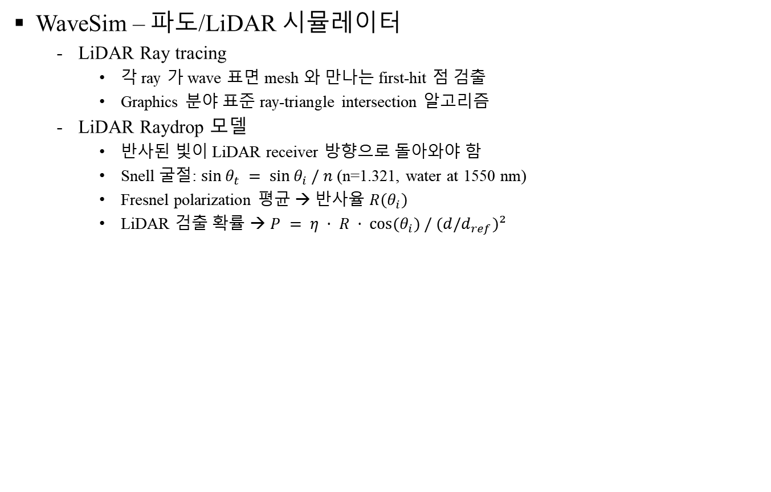
3. Method
WaveSim – 파도/LiDAR 시뮬레이터
  LiDAR Ray tracing
    각 ray 가 wave 표면 mesh 와 만나는 first-hit 점 검출
    Graphics 분야 표준 ray-triangle intersection 알고리즘
  LiDAR Raydrop 모델
    반사된 빛이 LiDAR receiver 방향으로 돌아와야 함
    Snell 굴절: $sin⁡θ_{t} = sin⁡θ_{i} / n$ (n=1.321, water at 1550 nm)
    Fresnel polarization 평균 → 반사율 $R\left(θ_{i}\right)$
    LiDAR 검출 확률 → $P = η · R · cos⁡(θ_{i}) / (d/d_{ref})²$
Notes:
WaveSim 의 LiDAR 모사 — *Ray tracing* + *Raydrop 모델* 두 단계.
*1단계 — Ray tracing*
- 각 ray 가 wave 표면 mesh 와 만나는 *first-hit 점 검출*
- *Möller-Trumbore (1997) ray-triangle intersection* — 그래픽스 표준 알고리즘 (게임 엔진, 영화 CG 사용)
*2단계 — Raydrop 모델 (핵심)*
- 발상: 빛이 표면 부딪혔다고 *무조건 점 찍히는 게 아님*. *충분한 비율의 빛이 LiDAR receiver 방향으로 돌아와야* 점 생김. 매끄러운 수면은 *다른 방향으로 반사* 돼 안 돌아옴
- 세 단계:
· *Snell 굴절*: sin θ_t = sin θ_i / n (n=1.321, water at 1550 nm)
· *Fresnel 반사율* R(θ_i) — s/p polarization 평균
· *LiDAR 검출 확률*: P = η · R · cos(θ_i) / (d/d_ref)²
- 1550 nm 는 eye-safe 파장, 자율주행 LiDAR 표준
*결과* — 76,000 ray 발사 → *valid 점 ~50개* (0.06%). sparse 의 이유.
*Vessel 정지 가정 (V=0)* — Dataset 은 정지 상태로 합성. *Multi-frame 효과는 wave 자체 시간 진화* 에서 옴. *Synthetic Aperture (SA, vessel 이동 기반 공간 분해능 향상)* 는 향후 연구.
[Q&A]
Q. 1550 nm 를 쓴 이유?
A. *Eye-safe* (망막 손상 없음) + 물 흡수 계수 적절. 자율주행 LiDAR 표준 파장.
Q. Synthetic Aperture 가 정확히 뭔가?
A. *센서 이동 = 가상의 큰 안테나 효과* — SAR 위성 원리. Vessel 이동 시 동일 원리로 *공간 해상도 향상* 가능.

Slide 13
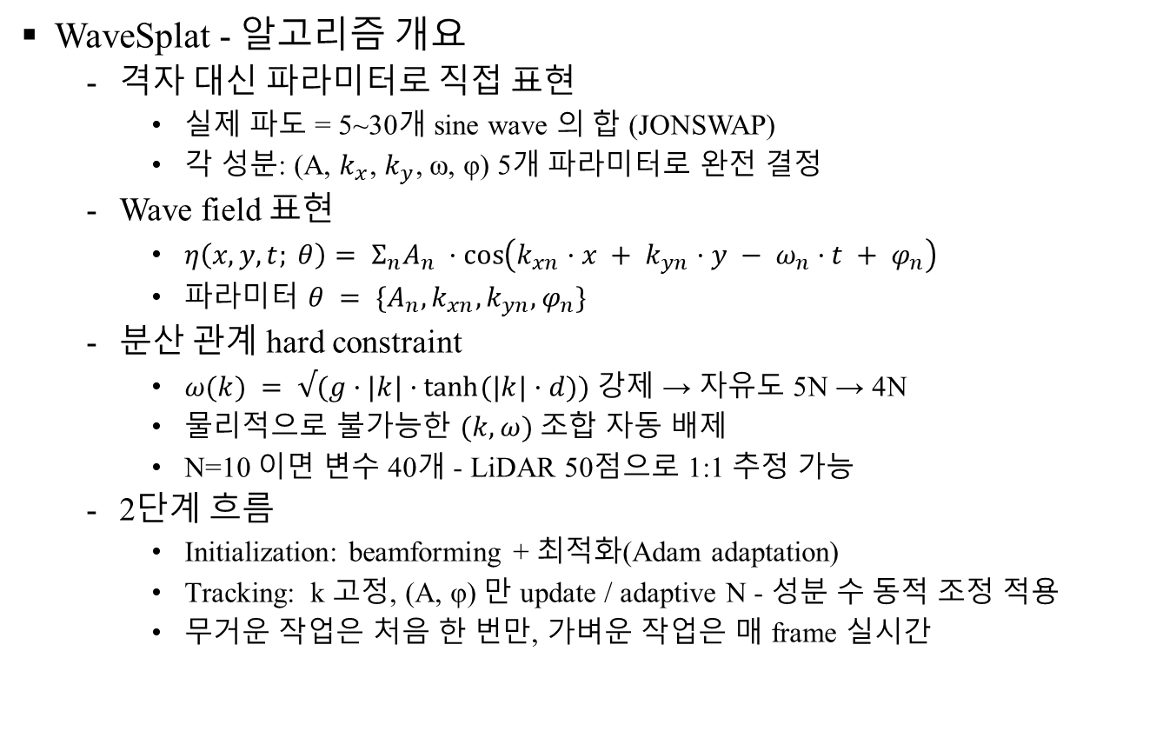
3. Method
WaveSplat - 알고리즘 개요
  격자 대신 파라미터로 직접 표현
    실제 파도 = 5~30개 sine wave 의 합 (JONSWAP)
    각 성분: (A, $k_{x}$, $k_{y}$, ω, φ) 5개 파라미터로 완전 결정
  Wave field 표현
    $η\left(x, y, t; θ\right)= Σ_{n}A_{n} ·\cos\left(k_{xn}·x + k_{yn}·y − ω_{n}·t + φ_{n}\right)$
    파라미터 $θ = \{A_{n}, k_{xn}, k_{yn}, φ_{n}\}$
  분산 관계 hard constraint
    $ω(k) = √(g·|k|·tanh⁡(|k|·d))$ 강제 → 자유도 5N → 4N
    물리적으로 불가능한 $(k, ω)$ 조합 자동 배제
    N=10 이면 변수 40개 - LiDAR 50점으로 1:1 추정 가능
  2단계 흐름
    Initialization: beamforming + 최적화(Adam adaptation)
    Tracking: k 고정, (A, φ) 만 update / adaptive N - 성분 수 동적 조정 적용
    무거운 작업은 처음 한 번만, 가벼운 작업은 매 frame 실시간
Notes:
*WaveSplat 알고리즘 본론* — 근본 발상은 *격자가 아닌 파라미터로 직접 표현*.
*발상 전환*
- 기존 격자: 80×60 = *4800 격자점의 파고* 추정 — 미지수 4800개
- 우리: 실해 파도 = *N 개 sine wave 합*. N=10 이면 *4N = 40 변수* (분산관계로 ω 자동 → 5N에서 4N)
- *4800 vs 40 — 100배 자유도 감소* → LiDAR 50점으로 1:1 추정 가능
*Wave field 표현*
η(x, y, t; θ) = Σ_n A_n · cos(k_xn·x + k_yn·y − ω_n·t + φ_n)
파라미터 θ = {A_n, k_xn, k_yn, φ_n}
*분산관계 hard constraint*
ω(k) = √(g · |k| · tanh(|k| · d))
- *Hard constraint* 로 강제 → 자유도 5N → 4N, 비물리적 (k, ω) 자동 배제
- Soft (penalty) 와 달리 *모든 해가 물리적*
*2단계 흐름*
- *Initialization (500 ms, 한 번만)*: beamforming + Adam optimizer
- *Tracking (매 frame, 13 ms)*: k 고정, (A, φ) 만 update + Adaptive N
*무거운 작업은 처음 한 번, 가벼운 작업은 매 frame* — 핵심 디자인.
[Q&A]
Q. N 을 미리 정해야 하나?
A. *Init coarse-to-fine schedule (3→8→15)* 로 자동, *Track Adaptive N (3-30)* 으로 동적 조정. 미리 정할 필요 없음.
Q. 분산관계를 hard constraint 로 한 이유?
A. *물리 법칙 위반 방지*. Soft 면 작은 fit 이득에 위반 가능. Hard 면 모든 해가 물리적 → robust.

Slide 14
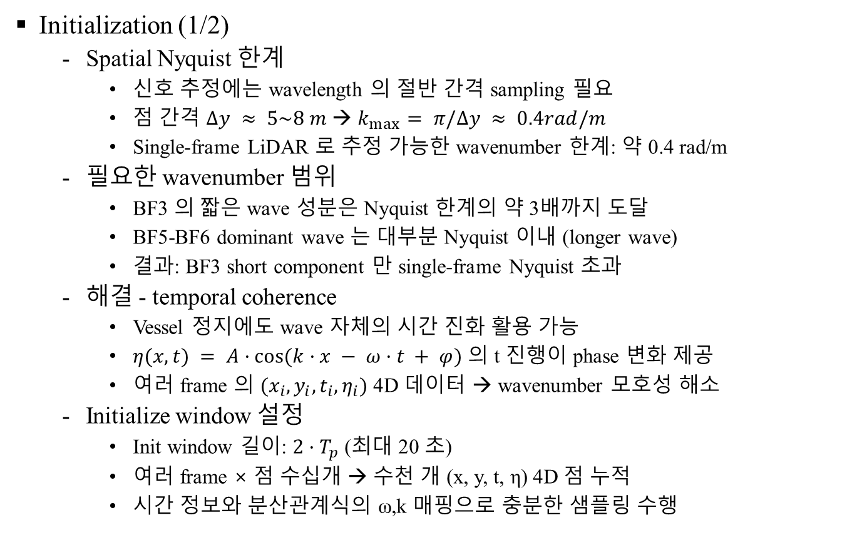
3. Method
Initialization (1/2)
  Spatial Nyquist 한계
    신호 추정에는 wavelength 의 절반 간격 sampling 필요
    점 간격 $Δy ≈ 5\sim 8 m$ → $k_{max}⁡= π/Δy ≈ 0.4rad/m$
    Single-frame LiDAR 로 추정 가능한 wavenumber 한계: 약 0.4 rad/m
  필요한 wavenumber 범위
    BF3 의 짧은 wave 성분은 Nyquist 한계의 약 3배까지 도달
    BF5-BF6 dominant wave 는 대부분 Nyquist 이내 (longer wave)
    결과: BF3 short component 만 single-frame Nyquist 초과
  해결 - temporal coherence
    Vessel 정지에도 wave 자체의 시간 진화 활용 가능
    $η(x, t) = A·cos⁡(k·x − ω·t + φ)$ 의 t 진행이 phase 변화 제공
    여러 frame 의 $(x_{i}, y_{i}, t_{i}, η_{i})$ 4D 데이터 → wavenumber 모호성 해소
  Initialize window 설정
    Init window 길이: $2·T_{p}$ (최대 20 초)
    여러 frame × 점 수십개 → 수천 개 (x, y, t, η) 4D 점 누적
    시간 정보와 분산관계식의 ω,k 매핑으로 충분한 샘플링 수행
Notes:
*왜 multi-frame 이 필요한가*.
*Spatial Nyquist 한계*
- LiDAR 점 간격 Δy ≈ 5–8 m → *k_max = π/Δy ≈ 0.4–0.6 rad/m*
- *Single-frame 추정 한계 ≈ 0.4 rad/m*
*필요한 wavenumber 범위*
- BF3 짧은 wave: *k_max ≈ 1.16 rad/m* (Nyquist 의 약 3배)
- BF5-BF6 long wave: 대부분 Nyquist 이내
- 결과: *BF3 short component 만 single-frame 으로 추정 불가* — paradox
*해결책 — Temporal Coherence*
- Vessel 정지에도 *wave 자체가 시간에 따라 propagate*
- η(x, t) 의 *t 진행이 phase 변화* 제공
- 여러 frame 의 *(x, y, t, η) 4D 데이터 + 분산관계 ω↔k 매핑* → wavenumber 모호성 해소
*Init window 설정* — 길이 *2·T_p* (최대 20초). 여러 frame × 50 점 → *수천 개 4D 점 누적*.
[Q&A]
Q. Single frame 으로 k 결정 불가가 Nyquist 때문?
A. 네. 더 정확히 *FIM (Fisher Information Matrix) eigenvalue 분석* 에서도 *k 방향이 (A, φ) 방향보다 약 1000배 작음* — 데이터가 k 에 거의 둔감.
Q. Aliasing 직관 설명?
A. *바퀴 회전 영상에서 바퀴가 반대로 도는 것처럼 보이는* wagon-wheel effect. Under-sampling 으로 진짜/가짜 wavenumber 구별 불가.

Slide 15
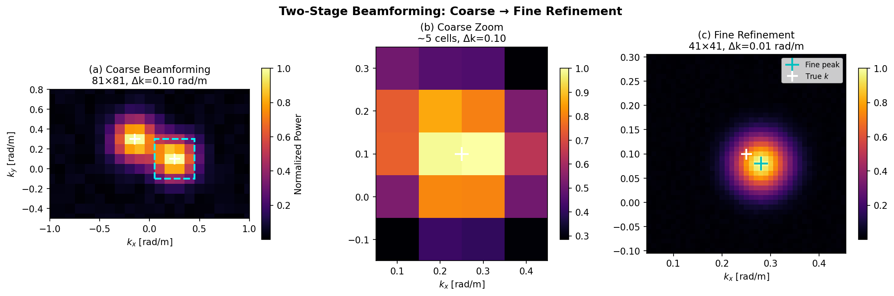
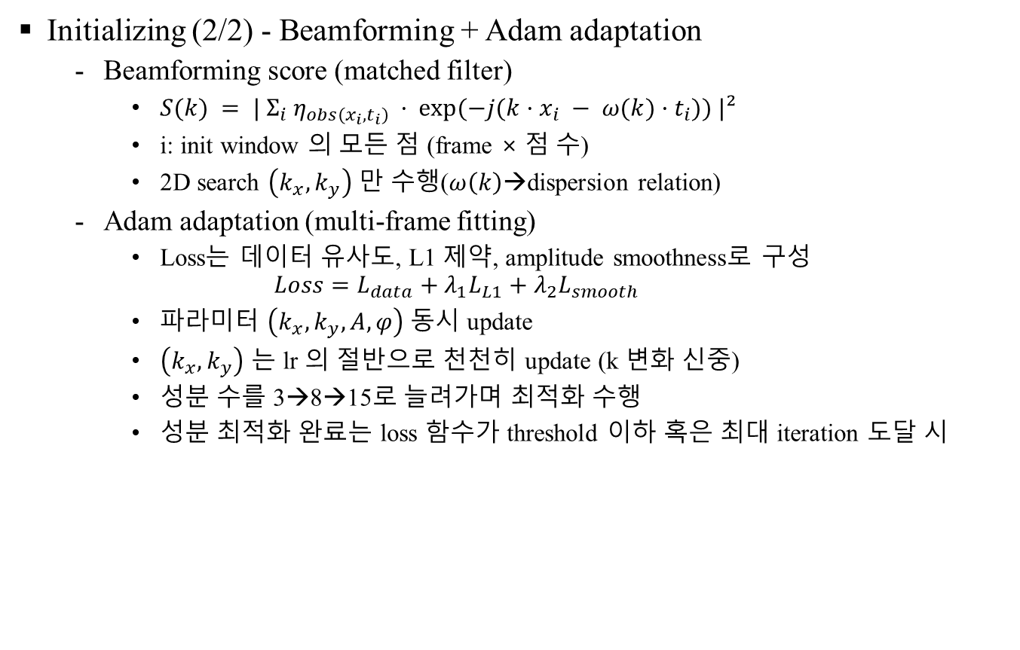
3. Method
Initializing (2/2) - Beamforming + Adam adaptation
  Beamforming score (matched filter)
    $S(k) = | Σ_{i} η_{obs\left(x_{i}, t_{i}\right)} · exp⁡(−j(k·x_{i} − ω(k)·t_{i})) |²$
    i: init window 의 모든 점 (frame × 점 수)
    2D search $\left(k_{x}, k_{y}\right)$ 만 수행($ω\left(k\right)$→dispersion relation)
  Adam adaptation (multi-frame fitting)
    Loss는 데이터 유사도, L1 제약, amplitude smoothness로 구성
    $Loss=L_{data}+λ_{1}L_{L1}+λ_{2}L_{smooth}$
    파라미터 $\left(k_{x}, k_{y}, A, φ\right)$ 동시 update
    $\left(k_{x}, k_{y}\right)$ 는 lr 의 절반으로 천천히 update (k 변화 신중)
    성분 수를 3→8→15로 늘려가며 최적화 수행
    성분 최적화 완료는 loss 함수가 threshold 이하 혹은 최대 iteration 도달 시
Notes:
*Beamforming → Adam → Coarse-to-fine N schedule*.
*1단계 — Beamforming score (matched filter)*
S(k) = | Σ_i η_obs(x_i, t_i) · exp(−j(k·x_i − ω(k)·t_i)) |²
- i: init window 의 모든 점, *2D search (k_x, k_y) 만* (ω 는 dispersion 자동)
- *코러스 효과로 직관*: 합창단이 맞는 음 부르면 *N 배 보강*, 틀린 음 부르면 *random cancel → √N*. 맞는 k 가 peak 로 도드라짐
- Search range: k_x, k_y ∈ [−4, 4], *81×81 = 6,561 후보* → top-N peak 선택
*2단계 — Adam optimizer 정밀화*
- *Adam = Adaptive Moment Estimation (Kingma & Ba 2015)* — 신경망 학습 표준 optimizer
- Beamforming peak 는 격자 위 (Δk=0.1) 라 거침 → Adam 으로 정밀화
- *Loss = data fit + L1 sparsity + spectral smoothness* (3 항)
· *L_data*: confidence-weighted MSE
· *L_L1*: Σ |A_n| — 작은 amplitude 성분 제거 유도
· *L_smooth*: 인접 amplitude 차분 제곱 — spectrum 부드러움 유도
- 파라미터 (k_x, k_y, A, φ) 동시 update, *k 는 lr 절반 (0.005)* 으로 신중
*3단계 — Coarse-to-fine N schedule*
- 성분 수 *3 → 8 → 15 점진 증가* — 큰 성분 먼저, 작은 성분 나중
- Stage advance 조건 (둘 중 하나): *Loss < threshold* 또는 *max iter 도달*
*화면 그림 — Two-Stage Beamforming*
- (a) 81×81 coarse → (b) peak 부근 zoom → (c) 41×41 fine (Δk=0.01)
- *True k 위치와 fine peak 가 거의 일치* — 정밀화 작동 확인
[Q&A]
Q. Loss 가 Beamforming S(k) 와 같은 함수?
A. *다른 함수*. S(k) 는 격자 search 의 매칭 점수, Loss 는 Adam 최적화의 fit 손실 (3항). 격자 search 후 Adam 으로 전환.
Q. K 의 learning rate 가 절반인 이유?
A. *K 변화 = wave 의 공간 주파수 자체 변경* — (A, φ) 같은 단순 진폭/위상보다 훨씬 sensitive. 신중한 update.

Slide 16
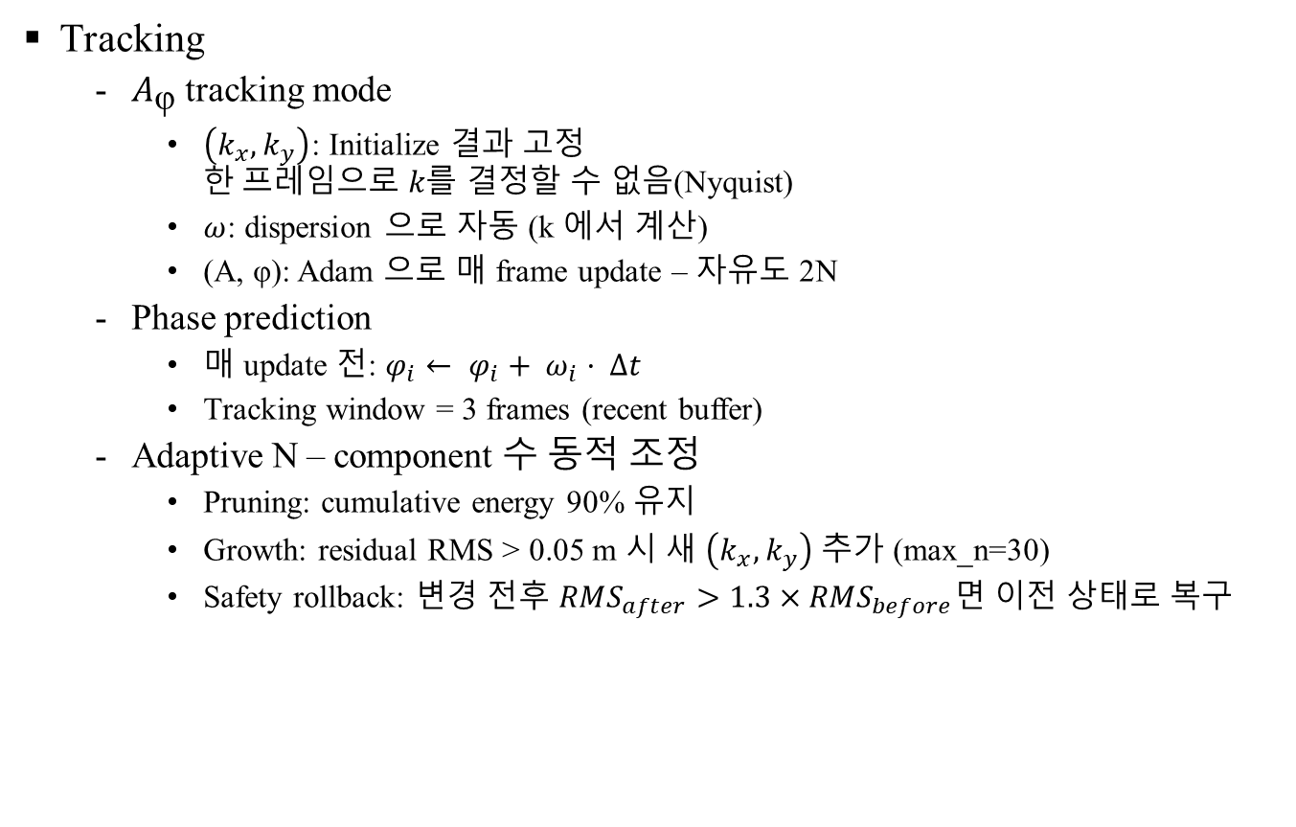
3. Method
Tracking
  $A_{\text{φ}}$ tracking mode
    $\left(k_{x}, k_{y}\right)$: Initialize 결과 고정
    한$프레임으로 k를$ 결정할 수 없음(Nyquist)
    $ω$: dispersion 으로 자동 (k 에서 계산)
    (A, φ): Adam 으로 매 frame update – 자유도 2N
  Phase prediction
    매 update 전: $φ_{i}← φ_{i}+ ω_{i}· Δt$
    Tracking window = 3 frames (recent buffer)
  Adaptive N – component 수 동적 조정
    Pruning: cumulative energy 90% 유지
    Growth: residual RMS > 0.05 m 시 새 $\left(k_{x},k_{y}\right)$ 추가 (max_n=30)
    Safety rollback: 변경 전후 $RMS_{after}>1.3×RMS_{before}$면 이전 상태로 복구
Notes:
*매 frame 13 ms 안에 끝나는 비결*. Adaptive N 도 이 단계.
*핵심 — A_φ tracking mode (w_phi 모드)*
- *K 는 Init 에서 결정한 값으로 고정* — WaveSplat 의 가장 중요한 설계 결정
- *왜?* — 한 프레임으로는 k 결정 불가 (Nyquist). K 자유 시 50점에 *over-fit 해서 비물리적 발산*
- 결과: *k 고정, ω 는 dispersion 자동, (A, φ) 만 매 frame update* → 자유도 *2N*
- *w_phi 변수명*: 코드의 `self.w` = amplitude, `self.phi` = phase. (A, φ) 와 동일
*Phase prediction (Adam 시작 전 kinematic preview)*
- 매 update 전: *φ_i ← φ_i + ω_i · Δt* 로 phase 미리 진행
- 이전 frame 의 (k, ω, φ) 가 맞다면 Δt 동안 phase 가 ω·Δt 진행했을 거란 prior 활용 → Adam *시작점을 정답에 가깝게*. *10 step 안에 수렴 가능*
*Adam 설정* — lr 0.005, *10 step/frame* → 13 ms. *Tracking window 3 frames (FIFO buffer)* 로 안정적 gradient.
*Adaptive N — 성분 수 동적 조정 (세 메커니즘)*
- *Pruning*: *cumulative energy 90% 이내만 유지* (energy = A_n², 큰 순서로 누적 90%). 작은 성분 = 노이즈 가능성 → 제거
- *Growth*: *residual RMS > 0.05 m 시* 발동. *잔차에 beamforming 재적용* → 새 (k_x, k_y) 추출. 최대 30 개
- *Safety rollback*: 변경 전후 *RMS_after > 1.3 × RMS_before* 시 *즉시 이전 상태 복구* — *cascade failure* 방지
*RMS 정의* — *잔차 (residual) RMS*: √mean((η_pred − η_obs)²). *Adam Loss 와 다른 지표* — Loss 는 정규화 항 포함, RMS 는 순수 data fit.
[Q&A]
Q. K 를 고정하면 wave 변할 때 못 따라가지 않나?
A. *Wavenumber k 자체는 시간에 거의 안 변함*. 변하는 건 *amplitude A, phase φ* — 그래서 (A, φ) 만 update 해도 충분.
Q. Rollback 의 1.3× threshold 근거?
A. 실험적. 1.1× 너무 sensitive, 1.5× 너무 관대. 1.3× 가 sweet spot.

Slide 17
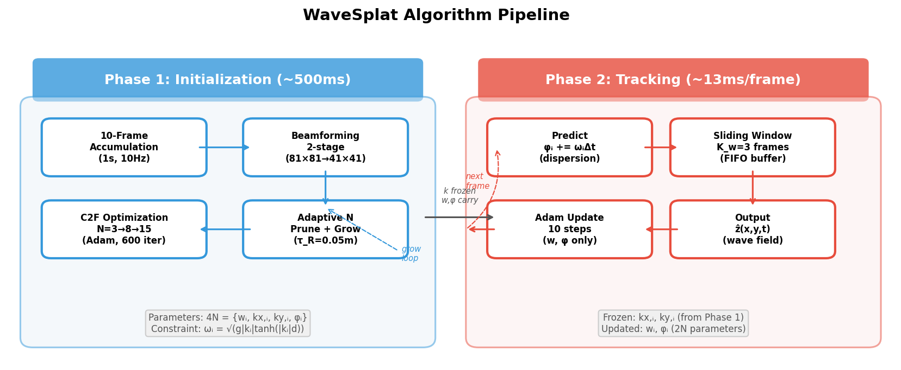
3. Method

Slide 18
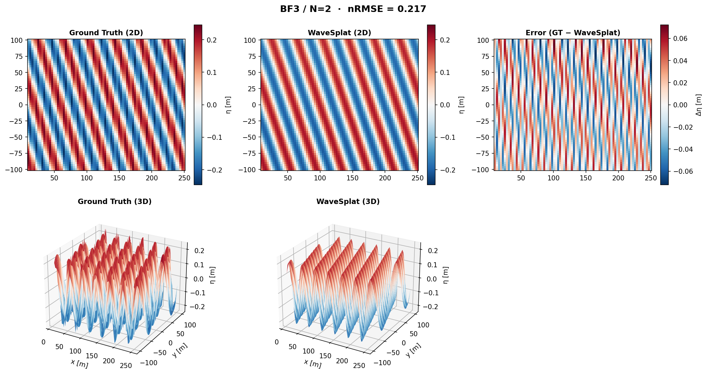
3. Method

Slide 19
Contents
1. Introduction & Motivation
2. Related work
3. Method
4. Experiments & Mechanism
5. Limitations & Research plan

Slide 20
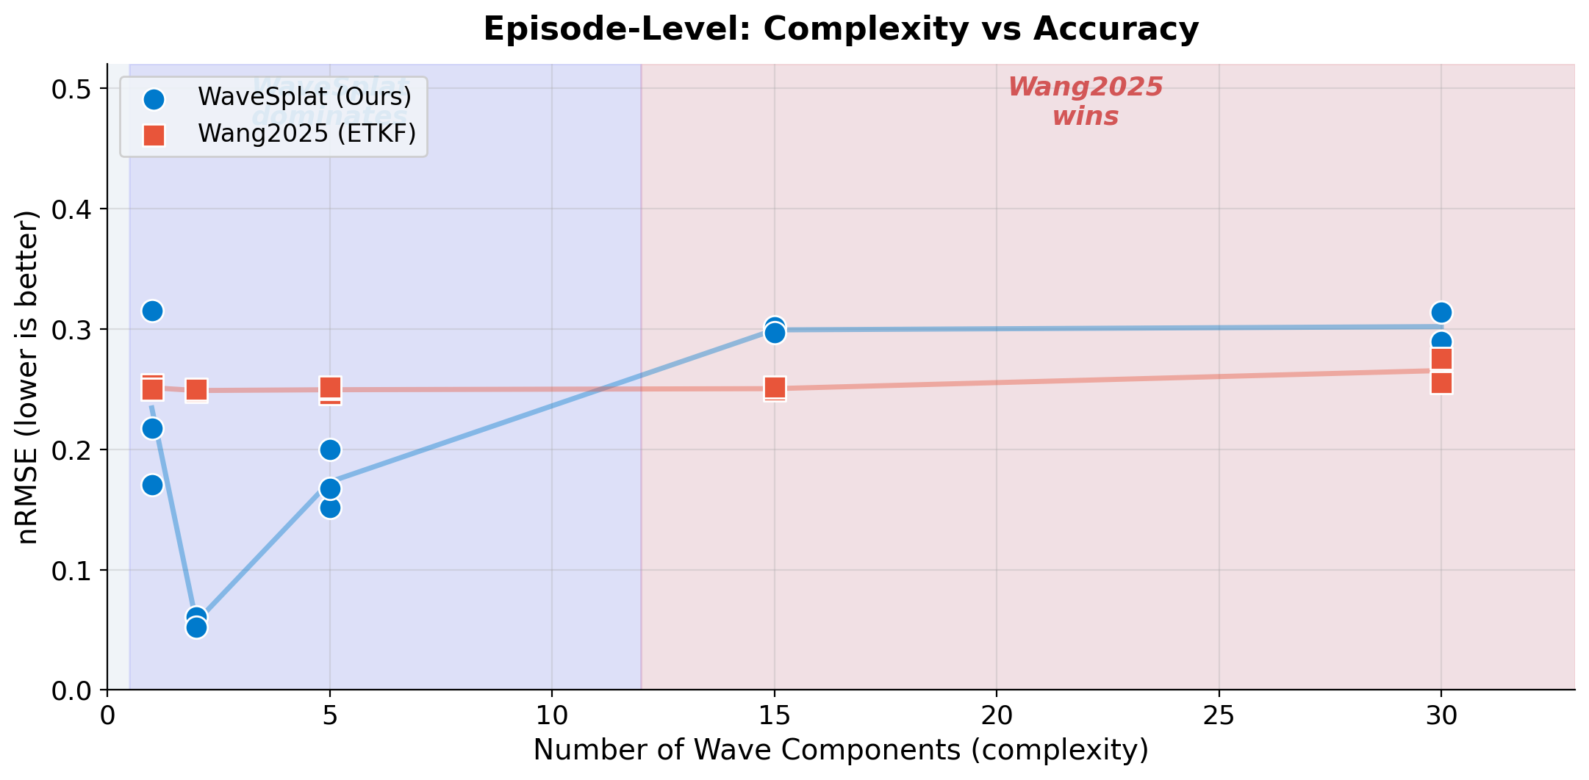
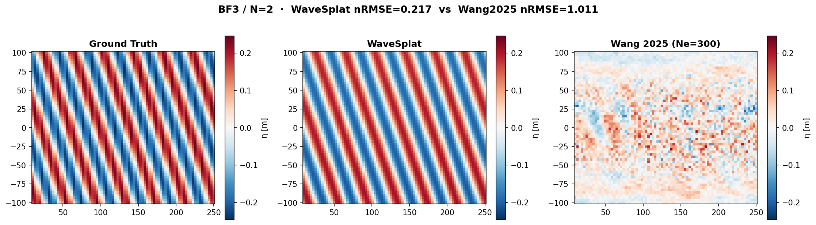
4. Experiment & Mechanism
12-episode benchmark 결과
  WaveSplat 정확도 16% 우위 + 47배 빠름 (CPU only)
  단순 파도 (1–5 comp): 압도적 / 복잡 파도 (≥15): 일부 역전
Notes:
*핵심 비교 결과*.
*12 episode benchmark 평균 (BF2~BF5 sweep)*
- *WaveSplat*: nRMSE *0.211*, *13.4 ms/frame*
- *Wang2025 baseline (ETKF, Ne=300)*: nRMSE *0.253*, *632 ms/frame*
- *정확도 16% 우위 + 속도 47배 빠름* (CPU only)
- 13.4 ms = 초당 75 frame → 10 Hz 제어 여유 7배
*Scatter plot — complexity vs accuracy*
- X = N (1~30), Y = nRMSE
- *파란 영역 (N 1–5, 단순 wave)*: WaveSplat *압도적 우위* — BF3 N=2 에서 0.052 vs 0.250 극단 차이
- *빨간 영역 (N ≥ 15, 복잡 wave)*: 일부 *역전* — Wang2025 가 격자에 모든 성분 담기 유리. BF4 N=15 에서 0.302 vs 0.249
*하단 detail — BF3 N=2 의 3-way 비교*
- WaveSplat 0.217: *깔끔한 wave pattern*
- Wang2025 1.011: *noisy grid texture* — 격자 기반의 texture artifact 명확
*핵심 메시지* — *Real-time control 영역 (단순 wave)* 에서 WaveSplat 압도적, *Design-time analysis 영역 (복잡 wave)* 에서 Wang2025 우위. *경쟁 아닌 보완 관계*.
[Q&A]
Q. Statistical significance test?
A. *Paired t-test p < 0.05* — 평균 차이 통계적 유의. 다음 슬라이드 (Ablation) 에서 자세히.
Q. 복잡 case 역전이 critical 한 문제 아닌가?
A. *Hydrofoil 운용은 BF4-BF5 + N ≤ 15* 가 일반적 — 우리 응용 영역과 매칭 잘 맞음.
Q. GPU 쓰면 Wang2025 도 빨라지지 않나?
A. *CPU only 비교*. GPU 사용 시 둘 다 빨라지지만 *상대 차이 유사*. *Hydrofoil 선박은 embedded CPU* 라 CPU 비교가 현실적.

Slide 21
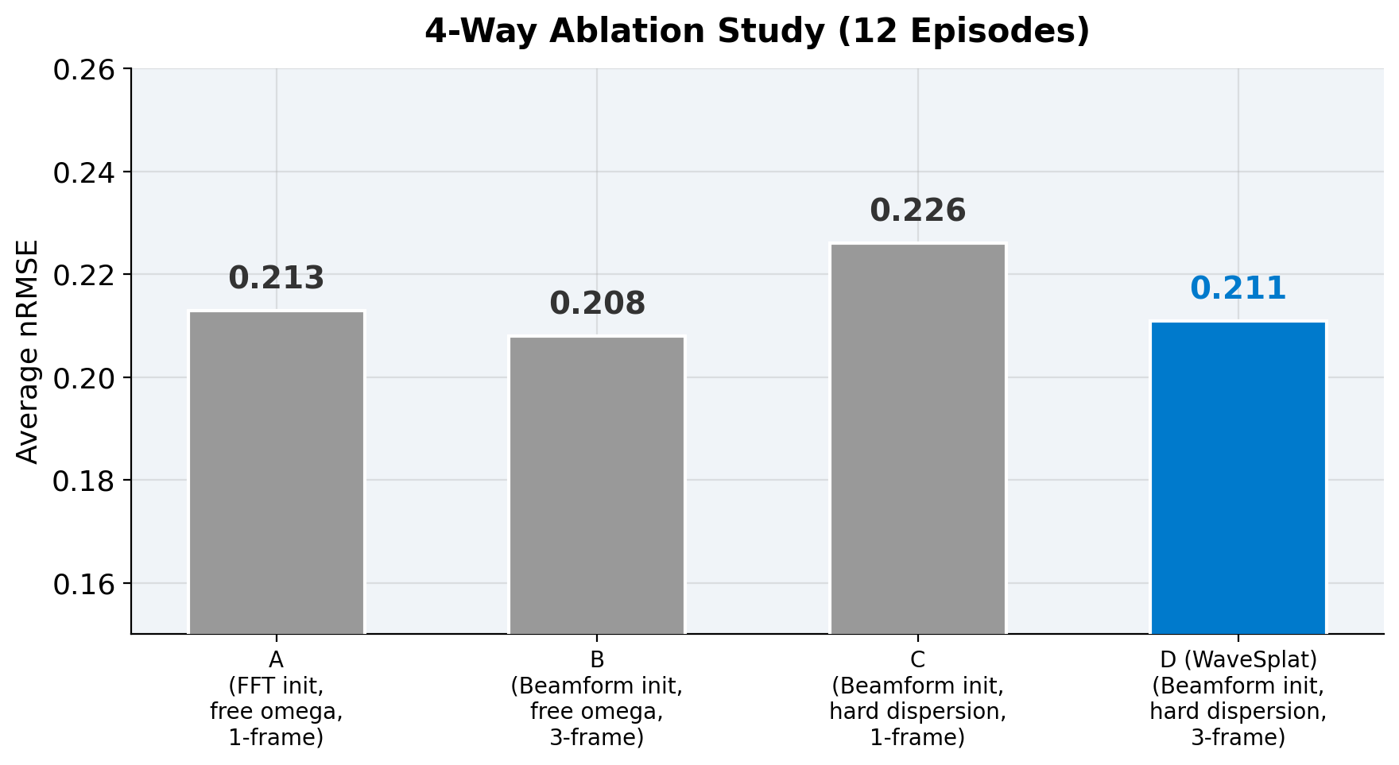
4. Experiment & Mechanism
Ablation – Multi frame & Dispersion relation
  4 가지 변형 비교
    A: single frame, 분산관계식 미사용
    B: multi frame, 분산관계식 미사용
    C: single frame, 분산관계식 사용
    D: multi frame, 분산관계식 사용
  C case 악화 원인
    Single frame 에서 k 추정 부정확
    잘못된 k →잘못된 ω 전파
  D 가 어떻게 안정화 되는가
    Multi-frame 으로 k 정확 추정
    분산관계식 으로 ω 자동 결정
    두 개념을 결합 시 시너지 발생
  결론
    분산관계식은 정규화 역할 수행
    Multi-frame 과 함께 써야 효과 발휘
    두 메커니즘 단독은 불완전
※ B 와 D 의 평균 차이 (0.003) 는 통계적으로 무의미
B std 0.099 > D std 0.090, D 가 더 일관성 있음
Worst-case: B 0.325 vs D 0.315, D 가 더 강건함
Notes:
*Ablation study* — 각 기술 기여도 분리 검증.
*4가지 변형 (12 episodes 평균)*
- *A* (FFT init, free omega, 1-frame): 0.213
- *B* (Beamform init, free omega, 3-frame): 0.208
- *C* (Beamform init, hard dispersion, *1-frame*): *0.226 — 오히려 악화!*
- *D = WaveSplat* (Beamform init, hard dispersion, 3-frame): 0.211
*[발견 1] C 가 왜 악화 — Cascading failure*
Single frame 에서 *k 부정확* → dispersion 으로 *잘못된 ω 결정* → 오류 cascading amplify. 즉 *물리 법칙은 데이터로 k 가 잘 잡혀야만 효과* — *multi-frame 없이 dispersion 만 강제하면 독약*.
*[발견 2] D 의 안정성 — 시너지*
Multi-frame 으로 *k 정확*, dispersion 으로 *ω 자동*. *두 메커니즘 결합 시 시너지*.
*[발견 3] B vs D — 정직한 분석*
- 평균 차이 (0.003) 는 *통계적 무의미* — *paired t-test p = 0.88* (≫ 0.05)
- Episode 별 *6:6 무승부*
- *B std 0.099 > D std 0.090* — D 가 더 *consistent*
- Worst case: *B 0.325 vs D 0.315* — D 가 더 *robust*
- B 의 약간 우세는 *합성 dataset 의 idealized (linear, noiseless) 조건 artifact*. *실해에서는 D 가 더 유리할 것으로 예상*
*핵심 메시지* — 분산관계는 *마법이 아닌 정규화 역할*. *Multi-frame 과 함께 써야 효과*.
[Q&A]
Q. B 가 평균 낫다는 건 dispersion 이 불필요하다는 뜻?
A. 평균 0.003 차이는 *통계적 무의미*. (1) 분산 D 가 더 consistent, (2) worst-case D 가 더 robust, (3) 물리 일관성 D 가 ω↔k 보장 — 종합적으로 D 가 더 robust.
Q. 12 episode 가 너무 적지 않나?
A. 맞습니다. 110 episode 전체로 확장 분석 향후 예정.

Slide 22
Contents
1. Introduction & Motivation
2. Related work
3. Method
4. Experiments & Mechanism
5. Limitations & Research plan

Slide 23
5. Limitations & Research plan
한계
  선형 근사 (Linear Wave Theory)
    파도를 사인파의 합으로 표현
    실제 파도는 꼭대기 뾰족·골 넓음 (비선형)
    개선 방향: Stokes 2차 보정 → 적용 범위 확장
  복잡한 파도 (≥15 components) 추정 정확도 저하
    BF4 15comp: WaveSplat 0.302 vs Wang2025 0.249 (역전)
    원인: beamforming 이 다수 peak 분리 어려움
    개선 방향: initialization 계산 개선
  Vessel 정지 가정 (V=0 kts)
    현재 dataset 은 vessel 정지 상태로 합성 - synthetic aperture (SA) 미적용
    Multi frame으로 파도를 따라가지만, LiDAR가 한 번에 보는 수면영역이
    제한적이어서 매우 긴 파도는 정확도 감소
    개선 방향: vessel motion 도입 → V·T 만큼 synthetic aperture 효과
Notes:
한계 3가지.
*한계 1 — 선형 근사 (LWT)*
- 파도를 사인파 합으로 표현 → 실제 파도는 *crest 뾰족·trough 넓음* (Stokes 비선형)
- 정확도 순 (Klein 2020): *HOSM > NLSE2 > NLSE > LWT*
- *ε = H_s · k_p / (2π) = H_s / λ_p* — 본 연구 신뢰 범위 *ε < 0.07* (BF5 이하)
- 예: BF4 (H_s=1.5, T_p=6) → λ_p = 56m → *ε = 0.027* (신뢰 범위 내)
- *Stokes breaking limit ε ~ 0.142* — 이상에서 파도 깨짐
- *개선*: Stokes 2차 보정 → 범위 확장
*한계 2 — 복잡한 파도 (≥15 components) 정확도 저하*
- BF4 15comp: WaveSplat 0.302 vs Wang2025 0.249 (*역전*)
- 원인: *Beamforming 의 다수 peak 분리 어려움*
- *개선*: *hybrid init* (격자 + 파라미터 정밀화) 2단계 초기화
*한계 3 — Vessel 정지 가정 (V = 0)*
- 현재 dataset 정지 상태 → *Synthetic Aperture (SA) 미적용*
- Multi-frame 은 *wave 시간 진화* 로만 작동, *공간 aperture 는 LiDAR 가 한 번에 보는 영역* 으로 제한 → *매우 긴 wave 의 direction 분해능 저하*
- *개선*: vessel motion 도입 → V·T 만큼 SA 효과 (예: 10 m/s × 10s = 100m 추가)
[Q&A]
Q. Stokes 2차 보정이 어떻게 ε 확장?
A. LWT 는 1차 항만, Stokes 2차는 *2차 항 추가* → crest 뾰족·trough 넓음 표현. *ε < 0.10 까지 확장 예상*.
Stokes 2차 확장:
η = Σ_n A_n · cos(Φ_n) + (k_n·A_n²/2) · cos(2·Φ_n)
Q. Synthetic Aperture 정량 효과는?
A. V = 10 m/s × T = 10 s = *100 m aperture 추가* → direction 분해능 약 2배 향상 예상. BF7 long wave 도 detectable 될 가능성.

Slide 24
5. Limitations & Research plan
Hydrofoil ship 제어
  Hydrofoil & Wave
    Hydrofoil ship은 파도를 만나면 날개에서 발생하는 lift 변동
    선수 진행 방향 파도 정보를 알면 선제적으로 hydrofoil 제어가 가능
  Simulation
    2-DOF(Heave, pitch)
    Thin airfoil 가정
    자유표면, ventilation 영향 포함
Notes:
*Hydrofoil & Wave*
- Hydrofoil 선박 = *수중 날개 (foil) 로 양력 만들어 부양* (AC75 요트, 고속 페리)
- *파도 만나면 lift 변동* → vessel heave/pitch 흔들림 → 승차감 저하
- 발상: *선수 방향 파도 정보 미리* → fin angle 선제 조절 → disturbance 상쇄
*Simulation 구성*
- *2-DOF* — heave + pitch
- *Thin airfoil 가정* — 2D lift 모델 (cl_α = 2π·η, η ≈ 0.85). Specific NACA section 미적용 (deployment 단계 결정)
- *자유표면·ventilation 영향 포함*
· h/c < 1 시 lift 감소
· h/c < 0.3 시 *ventilation* — foil 위쪽 저압부가 수면 뚫고 공기 빨아들임 → 양력 손실. Hydrofoil 의 치명적 실패 모드
*Controller logic flow* — LiDAR → WaveSplat → Forward Predictor → IIR LP Filter → Feedforward → Foil Servo (앞쪽). IMU → PD Feedback → Foil Servo (아래쪽). 합산.
*현재 단계는 preliminary test* — 응용 가능성 확인 수준. 체계적 controller tuning + robustness 평가는 후속 연구.
[Q&A]
Q. 왜 2-DOF 만? 실 선박은 6-DOF 인데.
A. *Hydrofoil 제어 주 도메인이 heave + pitch*. Surge/sway/yaw/roll 은 별도 control surface 처리.
Q. Real-time deployment 까지?
A. 현재는 simulation. sensor noise 모델, vessel dynamics uncertainty, controller robustness, 실해 측정 — *최소 1년+ 후속 연구* 필요.

Slide 25
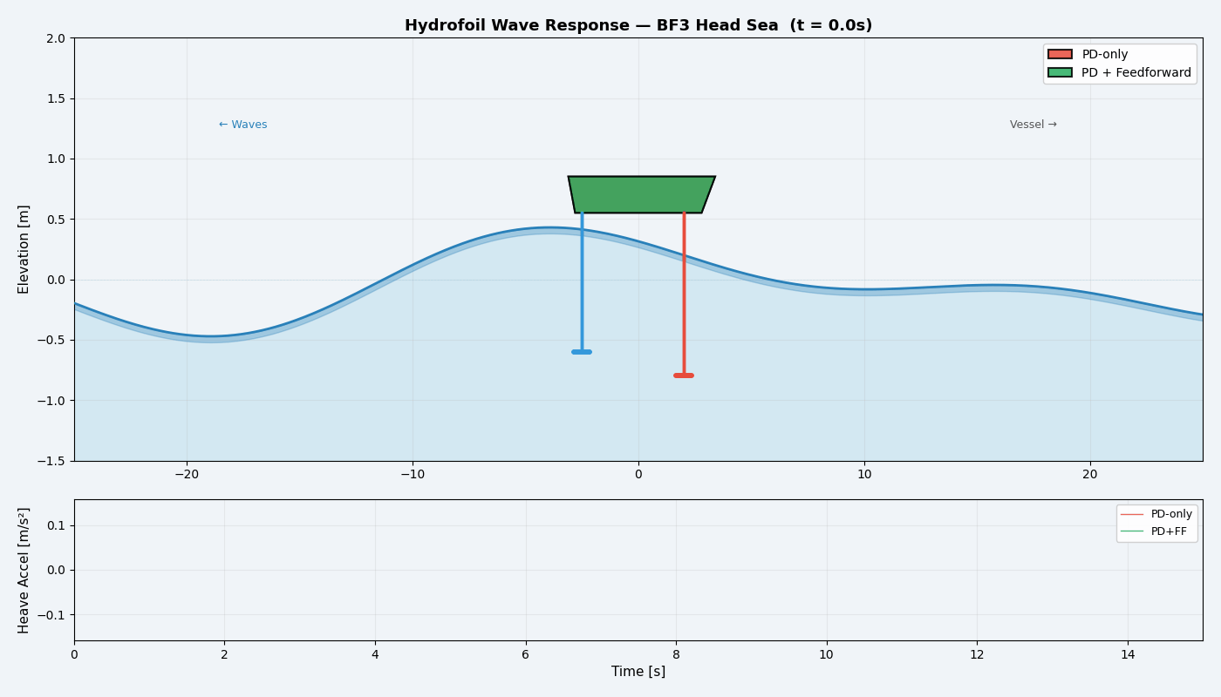
5. Limitations & Research plan
PD vs PD + Feedforward
Notes:
Hydrofoil 결과 — *PD vs PD+FF 직접 비교 영상*.
*화면 구성*
- 위쪽: wave + vessel + foil 시각화
- 아래쪽: heave acceleration time series
- *빨간 = PD-only*, *초록 = PD + Feedforward (WaveSplat 사용)*
*시각적 관찰* — PD+FF (초록) 가 PD-only (빨강) 보다 *진동이 명확히 작음*. *Vessel 이 덜 흔들림 → 승차감 향상*.
*정량 결과*
- *aRMS (heave acceleration RMS)*: PD *0.090* m/s² → PD+FF *0.047* m/s² (*약 48% 감소*)
- *ISO 2631 ride comfort 기준* 에서 *체감 가능 수준* — uncomfortable → comfortable 영역 이동
*다시 강조 — preliminary test* — *WaveSplat 정보가 제어에 도움이 된다는 proof-of-concept*. 실 deployment 에는 *robustness, sensor noise, vessel dynamics uncertainty* 추가 고려 필요.
[Q&A]
Q. 48% 가 어디서?
A. (0.090 − 0.047) / 0.090 ≈ 0.48. ISO 2631 의 uncomfortable 영역에서 comfortable 영역으로 진입.
Q. Sensor noise 가 없는 ideal case?
A. 네, *현재 ideal LiDAR (raydrop 모델만)*. Range noise, jitter 추가 시 aRMS 감소율 감소 가능. 후속 연구에서 다룰 예정.

Slide 26
감사합니다.

Slide 27
Appendix A. Related work table
# | Paper (Year) | Sensor / Data | 핵심 방법 | 한계 / 우리 차별
1 | Desmars 2018 (OMAE) | LIDAR (proposed) / **Sim only** (HOS synthetic) | LIDAR + ICWM, predefined k-grid, variational | LIDAR 응용 첫 시도 (concept proposal). 1D, on-grid
2 | Desmars 2020 (Ocean Eng) | Wave gauge array / **실측** (wave tank lab) | Wave gauge array + dispersion correction | Wave gauge ≠ LiDAR, 1D
3 | Desmars 2023 (JFM 975) | X-band radar (modeled) / **Sim only** (3 types) + wave tank validation | HOS-OCM, vessel-mounted optical, 3-stage | 1D, on-grid, sensor model 미명시. **가장 가까운 prior art**
4 | Wang & Pan 2021 (JFM 918) | X-band radar / Sim (HOS) + **실측 radar** | EnKF + HOS 첫 결합, 1D | Dense obs 가정, 1D, ensemble cost
5 | Wang & Pan 2022 (JFM 949) | Shipborne X-band radar / **실측** + sim | EnKF-HOS-C (current 동시 추정) | 여전히 1D, dense obs
6 | Feng Wang et al. 2025 (Coastal Eng 197, 104690) | **Stereo camera (WASS)** / **실측** (Acqua Alta 플랫폼 + 자체 2024 vessel) | ETKF + Ne=300 + fuzzy R + Delaunay | 격자 한계, 632 ms. **우리 baseline 직접 prior art**
7 | Hunt 2007 (Physica D 230) | (기상학) / Sim (atmospheric) | LETKF (Local Ensemble Transform KF) | Wave-specific 아님 (기상학 출신)
8 | Klein 2020 (Fluids 5(1)) | (model 비교) / **Sim + 실험 (semi-exp)** | Wave model 정량 비교 (LWT/NLSE/NLSE2/HOSM) | Comparison study, 새 알고리즘 아님
9 | Ehlers et al. 2023 (Ocean Eng 288, 116059) | X-band radar / **Sim only** (HOS + geom radar) | Fourier Neural Operator (FNO) supervised | 3120 sample 학습 필요, 1D, distribution shift
10 | Ehlers et al. 2025 (arXiv:2501.08430) | Wave gauge (point) / **실측** (실험실 wave flume MARATHON) + analytical | Physics-informed NN + PFT loss, unsupervised | 30 분/instance, 1D + t, buoy only
11 | Yan et al. 2025 (arXiv 2510.14356) | (synthetic) / **Sim only** (VOF NWT) | Navier-Stokes + EnKF + POD | Offline only, 1D xz-plane, 50 OpenFOAM × 수일
12 | Tang-Bhaskar-Shah-Recht 2013 (IEEE TIT 59) | (이론) / — (theoretical only) | Atomic norm off-grid CS | 1D 신호, SDP 비용
13 | Möller-Trumbore 1997 (JGT) | (graphics) / — (algorithm only) | Ray-triangle intersection (graphics) | 비물리적 (geometry only)
Notes:
*[Q&A 참조용] Appendix A — 정독한 13편 prior art 표*
Sensor/data 기준 분류:
- *Sim only 4편*: Desmars 2018 (LiDAR), Desmars 2023 (X-band radar sim), Ehlers 2023 (FNO + X-band sim), Yan 2025 (VOF NWT)
- *실측 실험실 2편*: Desmars 2020, Ehlers 2025
- *실측 필드 2편*: Wang & Pan 2022 (shipborne radar), Feng Wang 2025 (stereo camera at Acqua Alta)
- *혼합 2편*: Wang & Pan 2021, Klein 2020
- *이론·algorithm 3편*: Hunt 2007 (LETKF), Tang 2013 (atomic norm CS), Möller-Trumbore 1997
본 연구도 *현재 Sim only* — 실측 검증은 Phase 2.
[Q&A]
Q. 가장 유사한 prior art?
A. *Desmars 2023 (JFM 975)* — LiDAR + 격자 + variational. *Sensor 가 LiDAR 로 같음*. 단 1D + on-grid.

Slide 28
Appendix B. Dataset table
Sea state | ε (steepness) | N_components | Seeds | Episode 수
BF2 (잔잔) | ~0.02 | 1, 2, 5 | 0–4 (5 개) | 15
BF3 | ~0.03 | 1, 2, 5, 15 | 0–4 (5 개) | 20
BF4 (보통) | ~0.05 | 5, 15, 20 | 0–4 (5 개) | 15
BF5 | ~0.07 | 5, 15, 20, 30 | 0–4 (5 개) | 20
BF6 (거친) | ~0.08 | 15, 20, 30 | 0 (1 개) | 15
BF7 (매우 거친) | ~0.10 | 20, 30 | 0 (1 개) | 10
Calibration | — | (separate) | — | 15
Notes:
*[Q&A 참조용] Appendix B — 110 episode 합성 dataset*
*Sea state 별 구성*:
- BF2 (ε~0.02): N=1,2,5 × seed 0-4 → 15 ep
- BF3 (~0.03): N=1,2,5,15 → 20 ep
- BF4 (~0.05): N=5,15,20 → 15 ep
- BF5 (~0.07): N=5,15,20,30 → 20 ep
- BF6 (~0.08): N=15,20,30, seed 0 → 15 ep
- BF7 (~0.10): N=20,30 → 10 ep
- Calibration: 15 ep
- *Total: 110 episode*
*ε 계산*: ε = H_s · k_p / (2π) = H_s / λ_p, k_p = (2π/T_p)²/g (deep water)
- ε < 0.07 LWT 신뢰, ε ~ 0.142 Stokes breaking limit
*Per episode* — 30s × 10 Hz = 301 frames, GT 80×60 격자 (240×200 m), LiDAR 76,000 ray → ~50 valid 점/frame. 전체 ~1.2 GB.
[Q&A]
Q. BF6, BF7 도 포함됐는데 신뢰 범위는 BF5 까지?
Dataset 에는 포함 — *failure mode 분석용*. 본 발표 *주 평가는 BF2~BF5* 영역.
Q. Calibration 케이스는?
LiDAR raydrop 모델의 검출 확률 식:
P_i = η · R_fresnel(θ_i) · cos(θ_i) / (d/d_ref)²
여기서 η (efficiency 상수) 와 d_ref (기준 거리) 같은 센서 모델 파라미터 를 결정하기 위해 사용됩니다. 구체적으로:
η 결정 방식: target_n_pts (예: frame 당 50점 목표) 가 나오도록 η 자동 calibration. 즉 expected return count = target 조건을 만족하는 η 값 찾기
d_ref: Falcon K1 의 250m 사양의 절반인 125m 로 고정

Slide 29
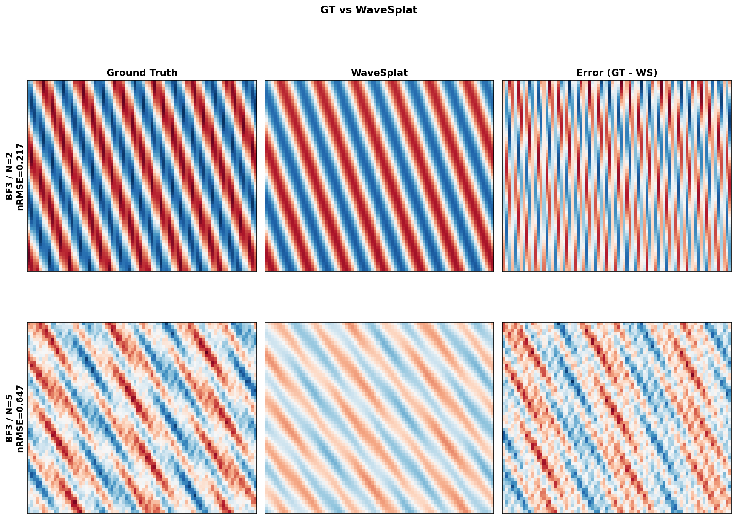
Appendix C. Comparison result

Slide 30
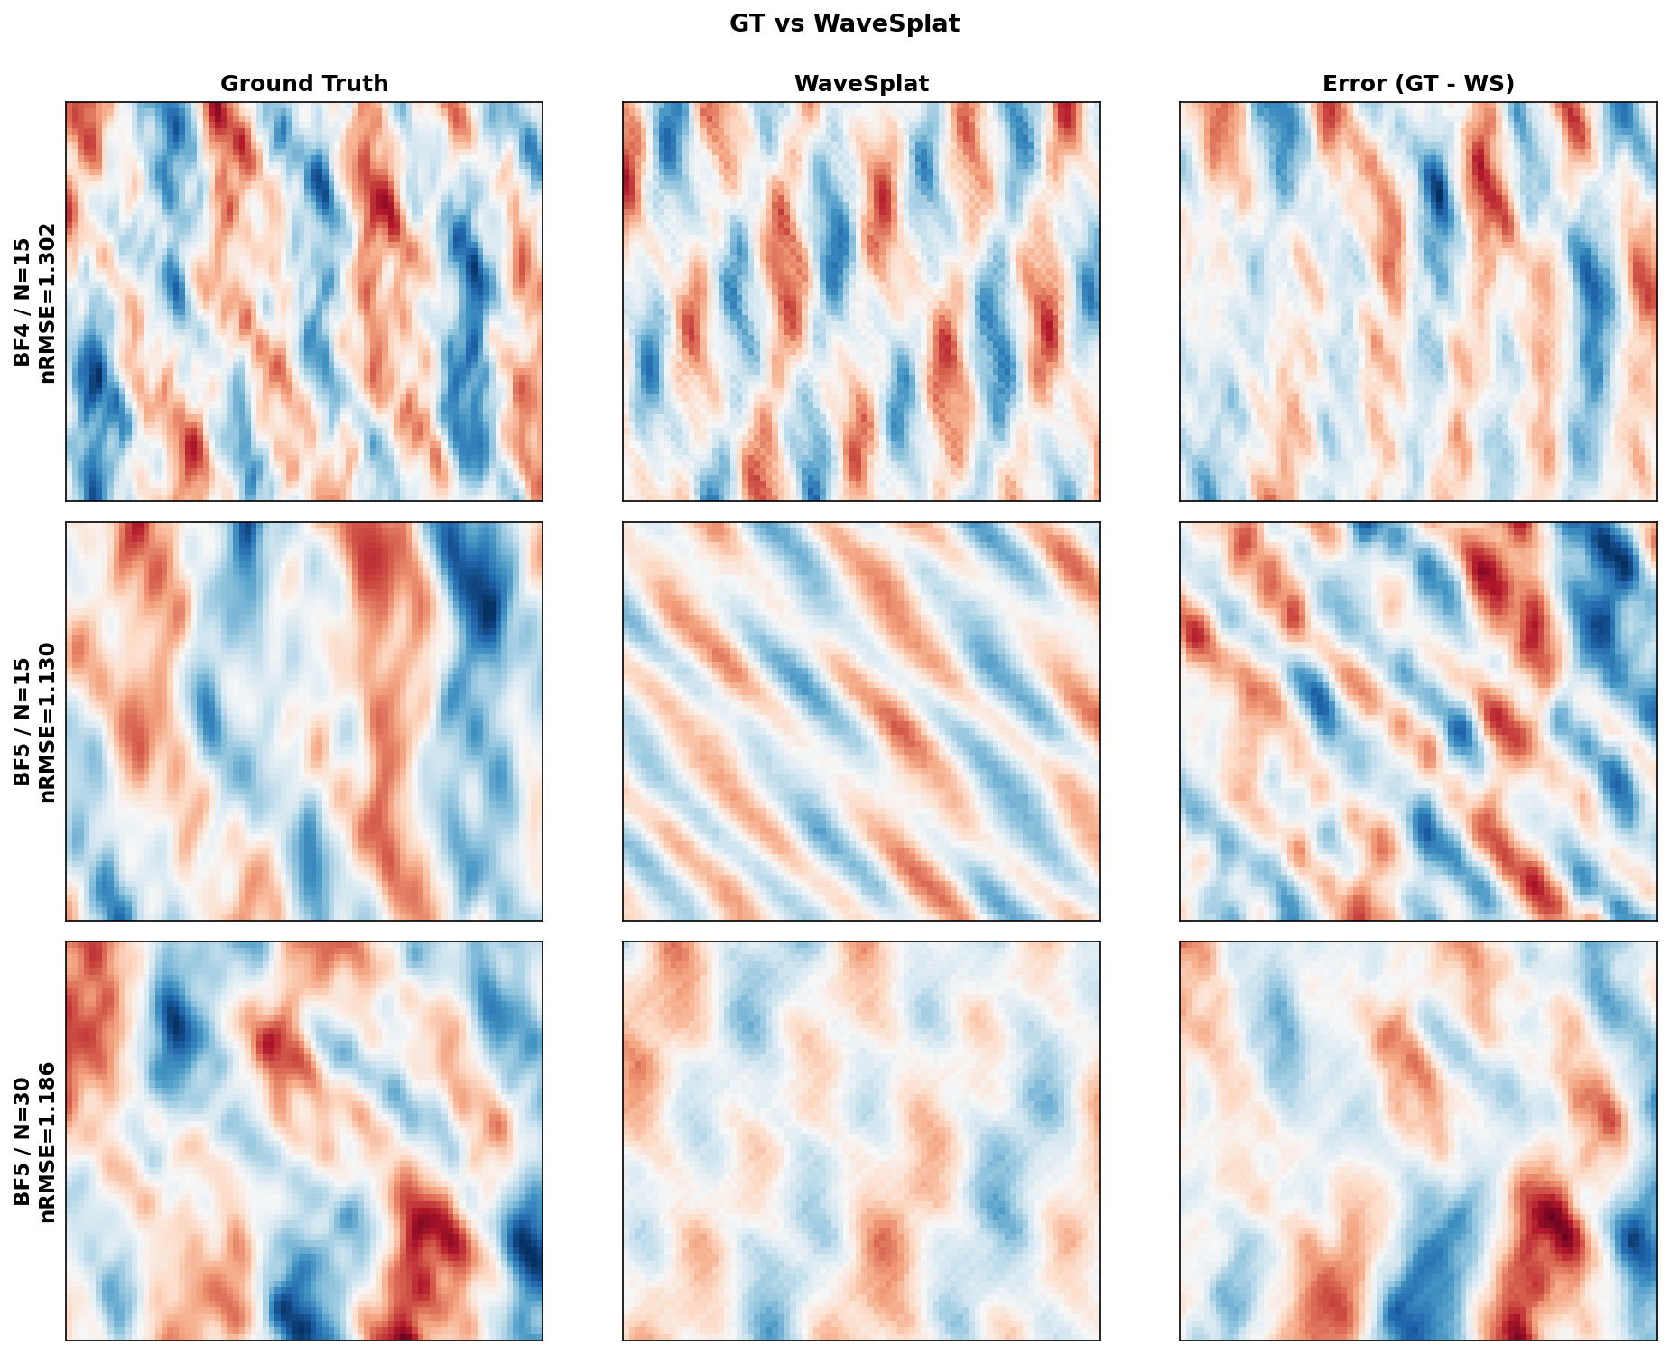
Appendix C. Comparison result

Slide 31
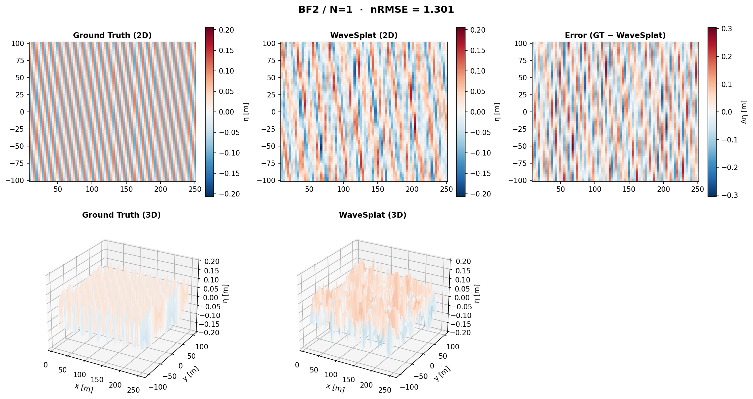
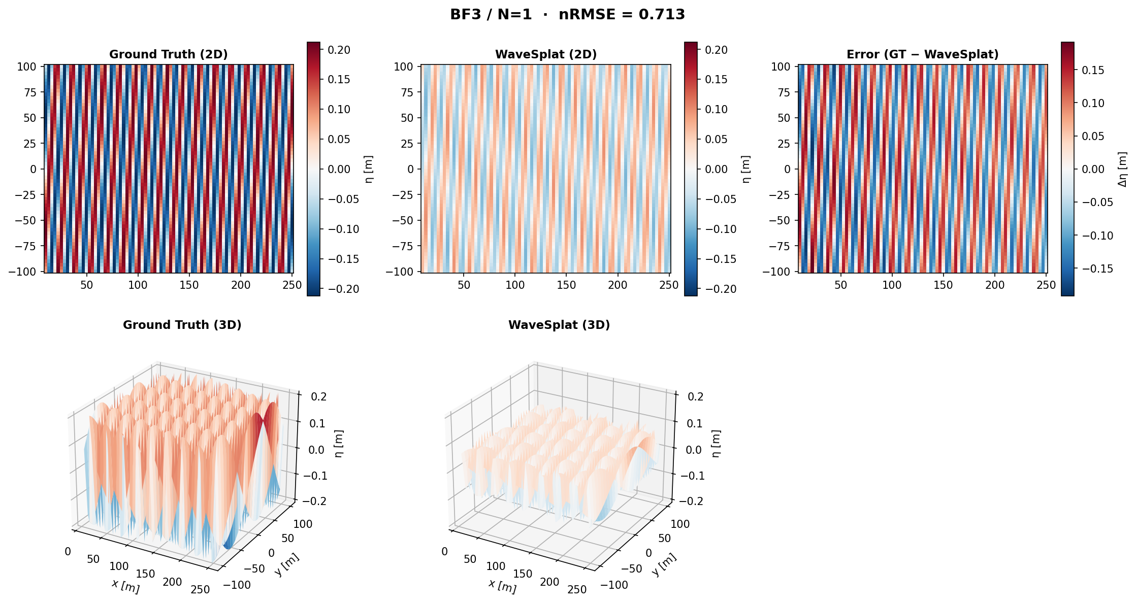
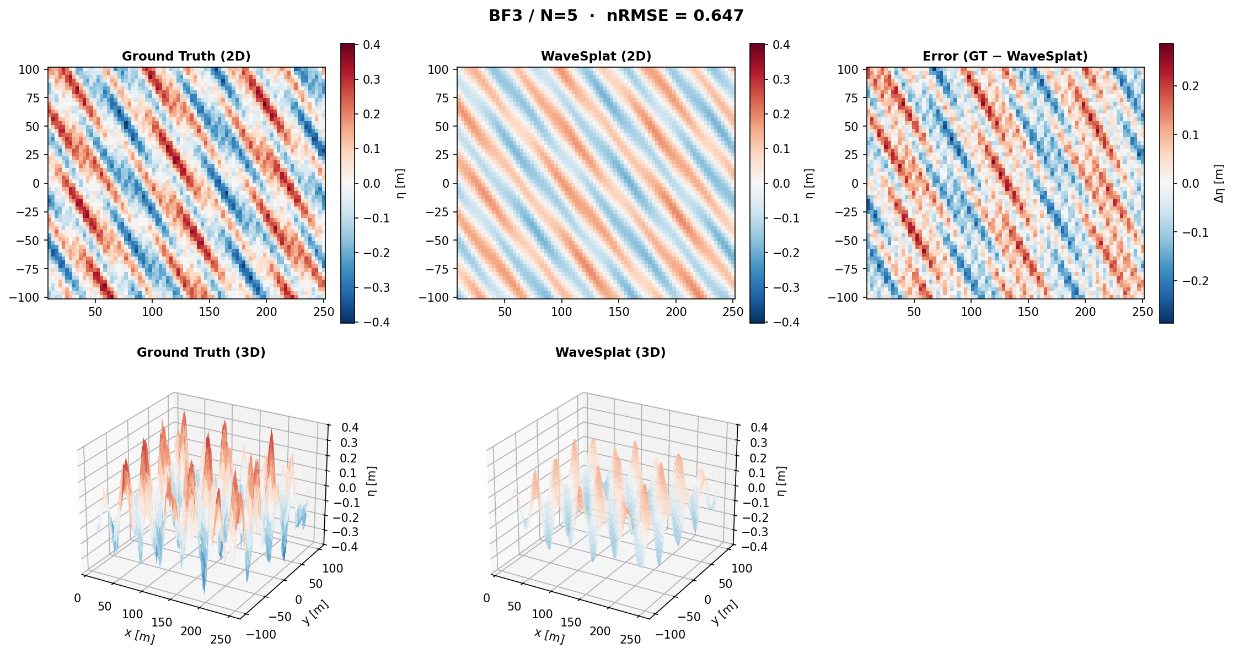
Appendix C. Comparison result

Slide 32
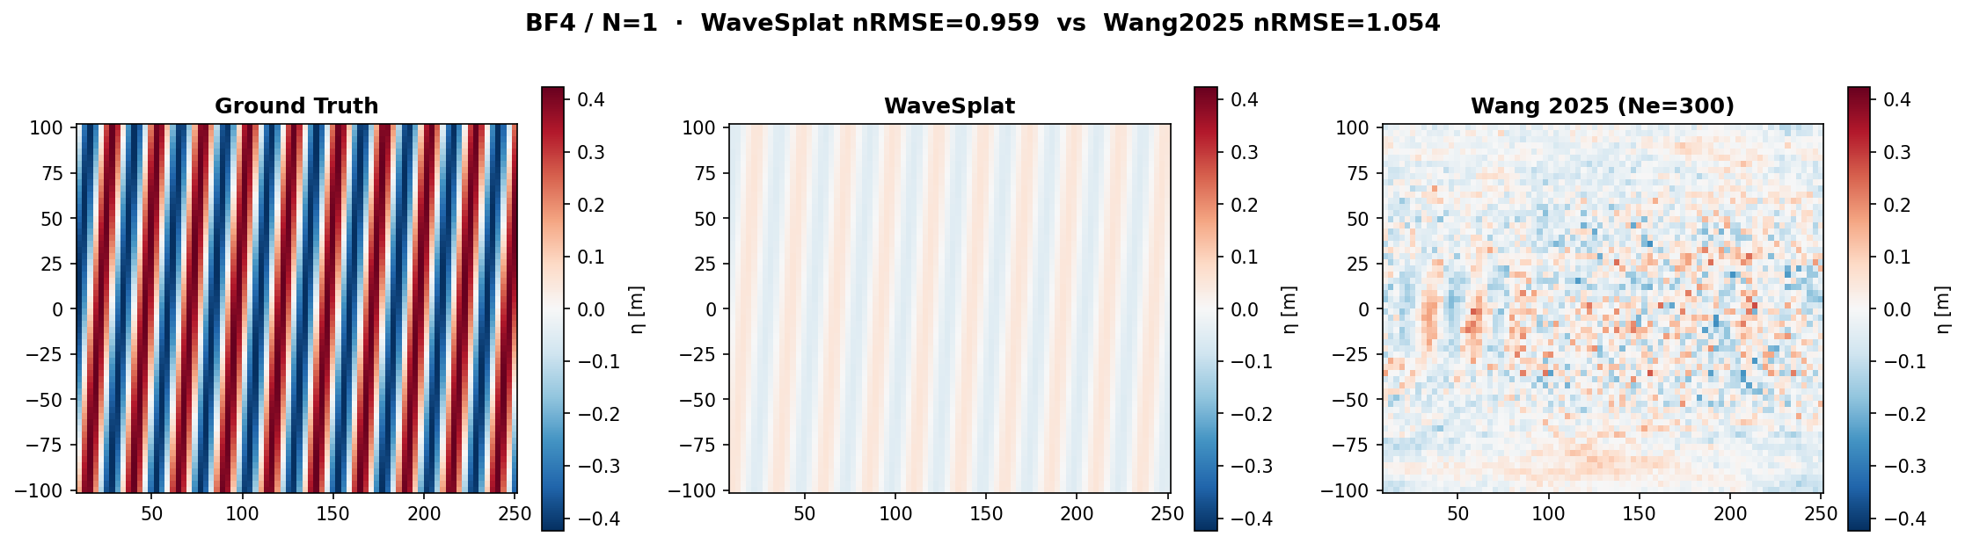
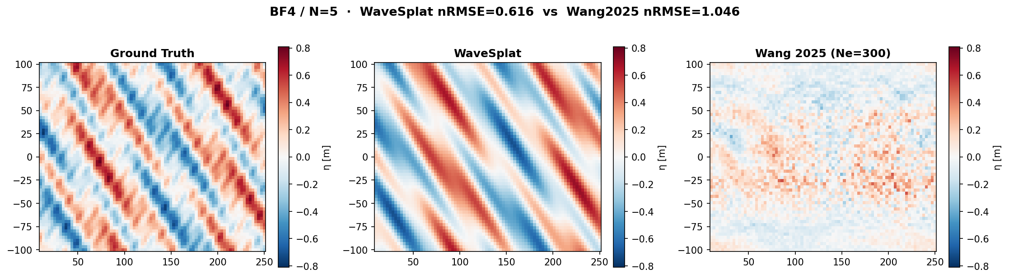
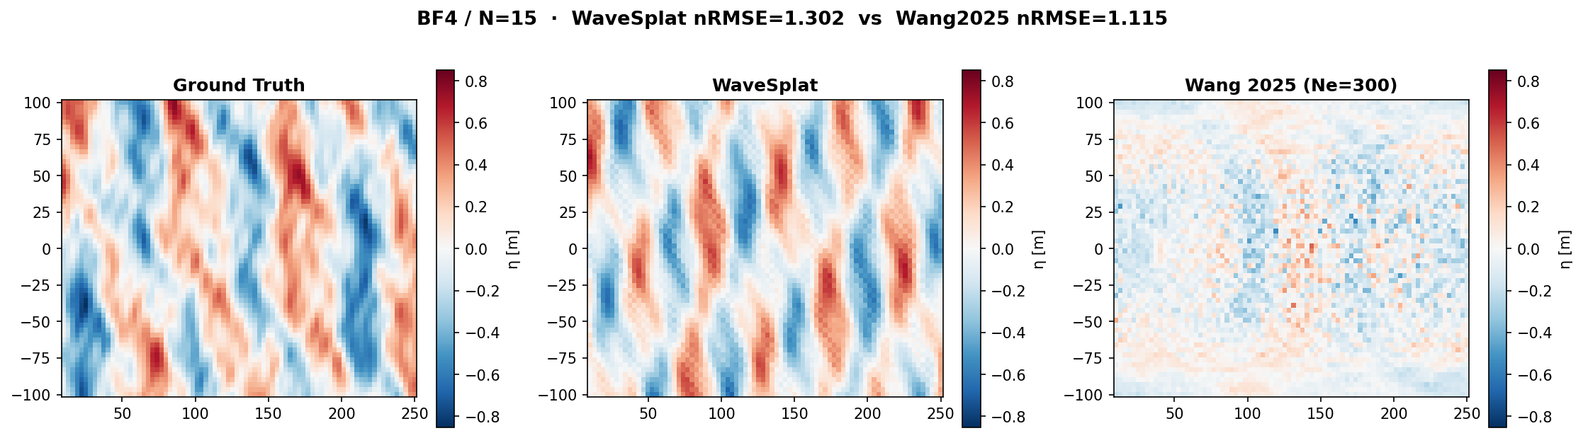
Appendix C. Comparison result

Slide 33
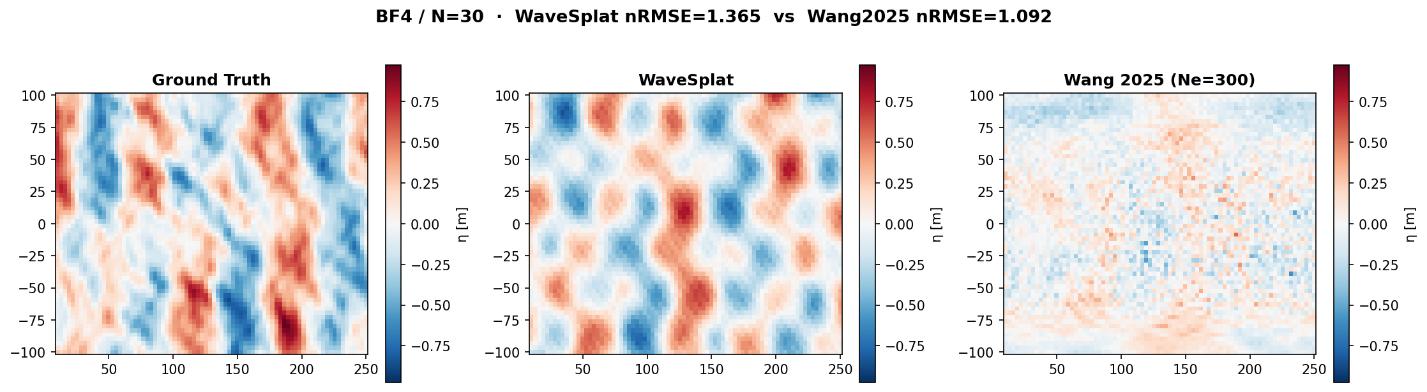
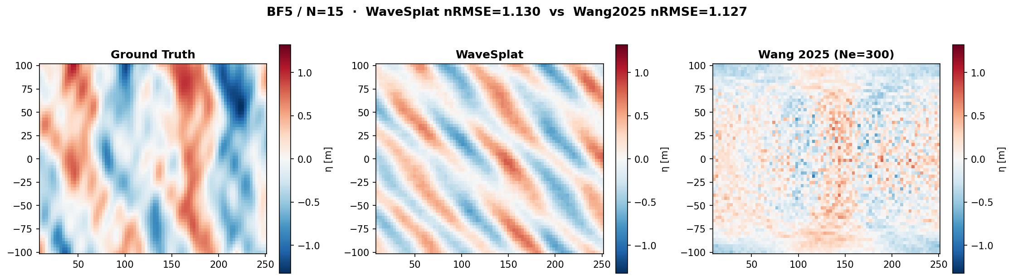
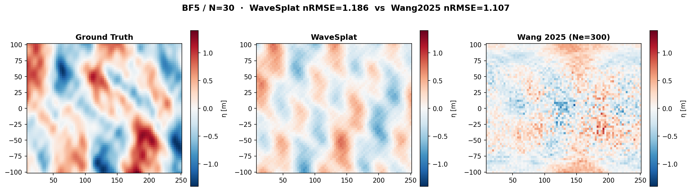
Appendix C. Comparison result

